Slide 1
Diseño y caracterización del sistema de instrumentación para un arreglo de microbolómetros
Instituto Nacional de Astrofísica, Óptica y Electrónica (INAOE)
Maestría en Ciencias en Electrónica
Autor: Julisa Verdejo Palacios
Asesor: Dr. Mario Moreno Moreno (INAOE)
23 de Septiembre de 2024

Slide 2
Índice
Introducción
Objetivos
Microbolómetros: especificaciones
Máquinas de estado finito (FSM)
DACs y ADCs
Diseño de firmware
Diseño de PCB
Resultados
Conclusiones

Slide 3
Introducción

Slide 4
Sistemas de adquisición de datos (DAQs)
Los sistemas de adquisición de datos son un conjunto de herramientas utilizadas para recopilar, procesar y analizar datos de fenómenos físicos.
Aplicaciones:
Medicina: Diagnóstico de cáncer de mama y diabetes.
Espacio: Monitoreo de emisiones de CO2.
Visión nocturna: Permiten la visión en la oscuridad, capturan la radiación emitida por objetos y seres vivos.
Agricultura: Identificación de zonas con estrés hídrico.
Fenómeno físico
Sensor
Acondicionamiento de señal
Computadora
Resultados
Software
Notes:
Debido a la importancia de los sistemas de adquisición de datos en aplicaciones que utilizan detectores infrarrojos, es fundamental comprender el comportamiento de estos detectores.

Slide 5
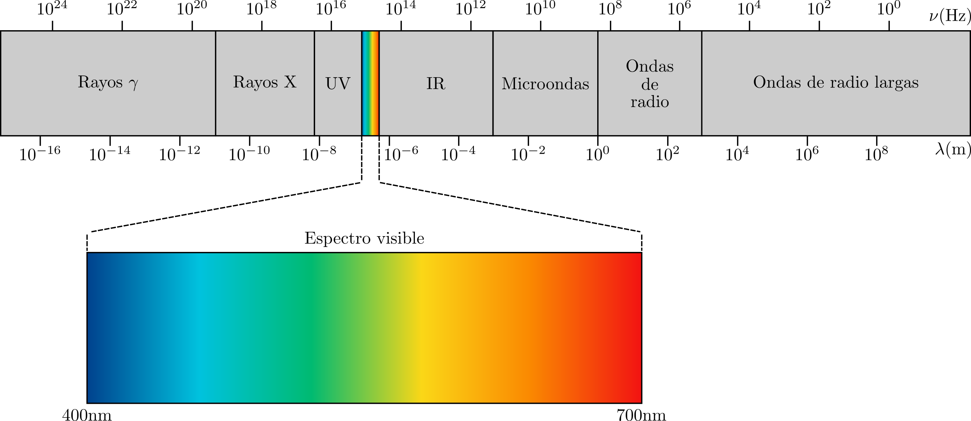
Radiación Electromagnética
La radiación electromagnética es la emisión y transmisión de energía en forma de ondas electromagnéticas. El espectro electromagnético es una representación de los diversos tipos de radiación existentes, en él se definen los intervalos de longitudes de onda o frecuencia que cada una de ellas abarca.
Notes:
Todos los cuerpos emiten radiación e.m y debido al movimiento de sus átomos y moléculas se genera una temperatura en ellos. La ley de Wien relaciona la longitud de onda con la temperatura y a través de ella se puede deducir que la radiación IR está asociada a la temperatura ambiente.

Slide 6
Radiación infrarroja
La radiación infrarroja es un tipo de radiación electromagnética que se encuentra en el rango de 0.78µm - 1mm.
Región | Rango de frecuencia (µm)
Near infrared (NIR) | 0.78 – 1
Short wavelength IR (SWIR | 1 – 3
Medium wavelength IR (MWIR) | 3 – 6
Long wavelength IR (LWIR) | 6 – 15
Very long wavelength IR (VLWIR) | 15 – 30
Far infrared (FIR) | 30 – 100
Submillimeter (SubMM) | 100 - 1000
Notes:
La radiación IR es imperceptible para el ojo humano, se necesitan sensores para detectarla.
Generalmente los sensores que se utilizan en aplicaciones donde se requiera medir temperature ambiente se encuentra en la region LWIR.

Slide 7
Sensores de radiación infrarroja
Un detector infrarrojo es un dispositivo capaz de absorber parte de la energía infrarroja radiada hacia él, provocando una variación en alguna de sus propiedades eléctricas [13].
Podemos pensar en un detector infrarrojo como un transductor, el cual convierte un tipo de señal en otra; el detector infrarrojo convierte la radiación infrarroja incidente en una señal eléctrica [8].
Los detectores infrarrojos se pueden clasificar en dos categorías:
Detectores de fotones (interacción de fotones-electrones).
Detectores térmicos (cambio de temperatura).
Notes:
Detectores de fotones: Cuando los fotones llegan al material detector, excitan a los electrones generando una señal eléctrica (cambian su estado energético), temperaturas criogénicas, tiempo-respuesta us, sensibilidad baja.
Detectores térmicos: Cambio de temperatura en el detector provocada por la radiación infrarroja absorbida y se genera una señal eléctrica medible.

Slide 8
Aplicaciones de la radiación infrarroja
Visión nocturna: Las cámaras de visión nocturna trabajan en el espectro infrarrojo para permitir la visión en la oscuridad, estas capturan la radiación térmica emitida por objetos y seres vivos.
Medicina: Diagnóstico de cáncer y diabetes en el cuerpo humano.
Industria: Inspección del estado de equipos eléctricos y mecánicos.
Ambientales: Medición de la concentración de diversos gases contaminantes en la atmósfera.
Agricultura: Monitoreo del estado de los cultivos y la salud de las plantas, la humedad del suelo y la presencia de plagas o enfermedades.
Espectroscopía: Usada en química y biología para identificar y analizar estructuras moleculares de sustancias.

Slide 9
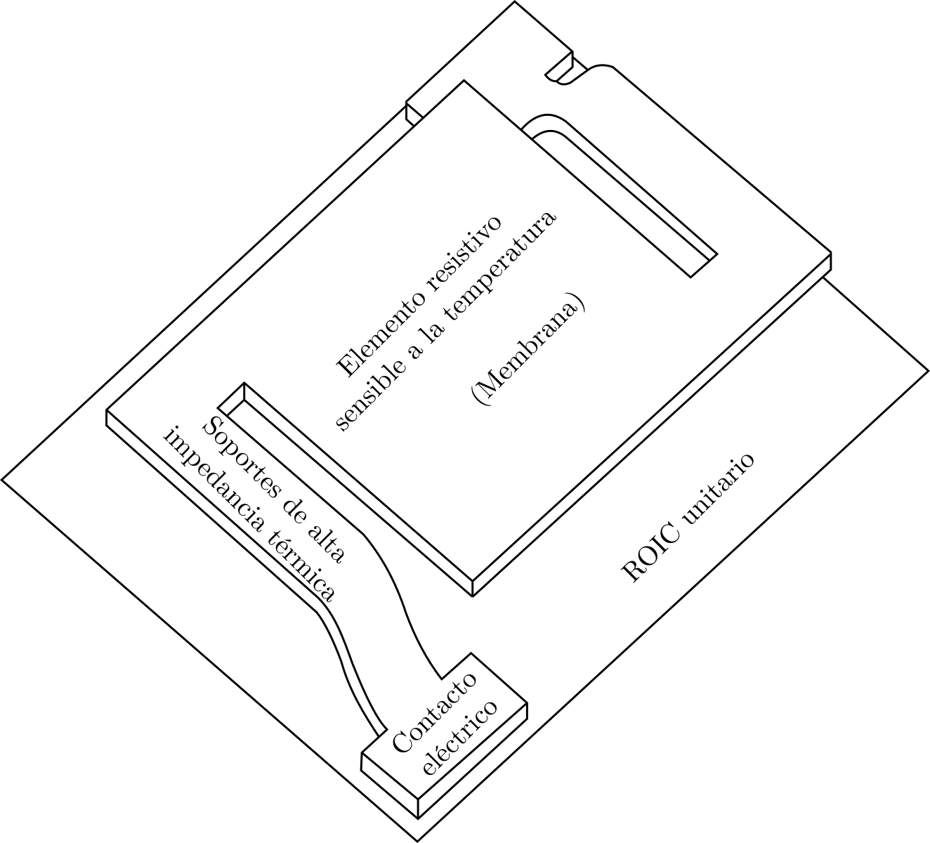
¿Qué son los microbolómetros?
Los microbolómetros son dispositivos que detectan la radiación infrarroja mediante el cambio en la resistencia eléctrica de un material al variar su temperatura. Conforme el material absorbe calor, su temperatura aumenta y su resistencia se modifica.
Los detectores de este tipo ofrecen alta resolución y sensibilidad, distinguiendo mínimas variaciones de temperatura sin necesidad de enfriamiento externo, lo que los hace portátiles y fáciles de operar [20].

Slide 10
Objetivos

Slide 11
Objetivos
Objetivo general:
Diseño de un sistema de adquisición de datos basado en FPGA para la medición de una matriz de pixeles de un microbolómetro.
Objetivos específicos:
Analizar las propiedades físicas y características de los microbolómetros, así como su funcionamiento y sus diferentes circuitos de lectura con el fin de fundamentar las decisiones en el diseño del sistema.
Estudiar las máquinas de estado finito (FSM) de tipo Moore y Mealy, los tipos de codificación en Verilog y las técnicas de diseño, con el fin de aplicar este conocimiento en la implementación y optimización del sistema de adquisición y procesamiento de datos.
Diseñar un firmware en el lenguaje Verilog para implementar los protocolos de comunicación SPI y UART reconfigurables y robustos, que permitan adaptabilidad y confiabilidad en aplicaciones de adquisición de datos y control.
Seleccionar los convertidores analógico-digital (ADC) y digital-analógico (DAC) más adecuados para el sistema de adquisición de datos y probarlos utilizando el firmware previamente diseñado.
Diseñar una PCB con una matriz de 8x8 fototransistores que funcione como banco de prueba para validar el funcionamiento del sistema de adquisición de datos.
Integrar los convertidores ADC y DAC, multiplexores, y la matriz de fototransistores en un sistema unificado para realizar pruebas y validar su capacidad de adquirir y procesar imágenes de manera eficiente.

Slide 12
Microbolómetros: especificaciones

Slide 13
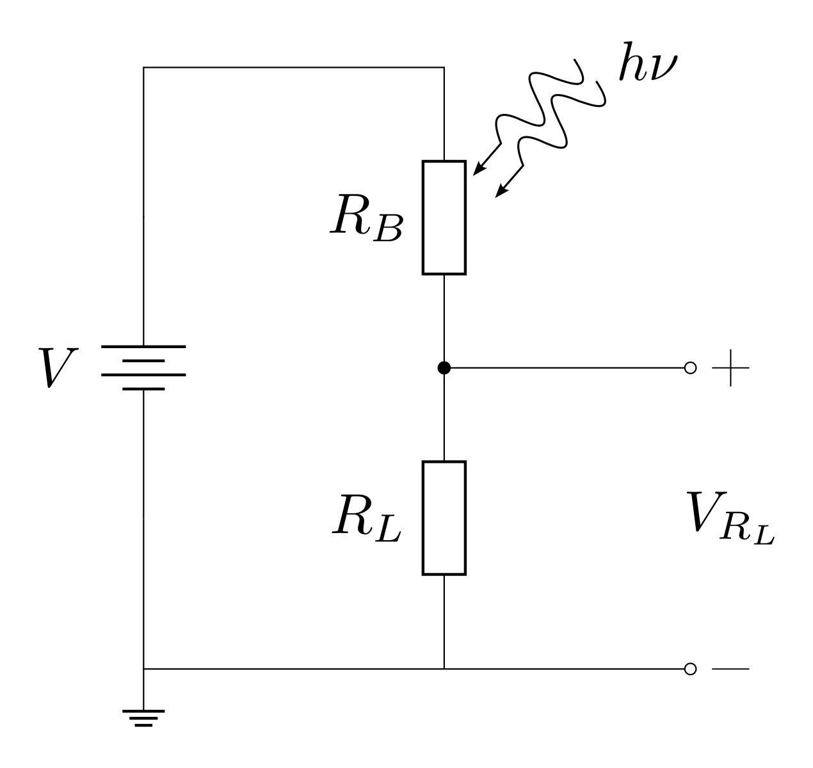
Representación como circuito eléctrico.
Un microbolómetro se puede representar como un circuito divisor de voltaje.
En ausencia de radiación y con el circuito abierto, su temperatura es T0.
Al cerrarse el circuito, la corriente fluye, calentando la resistencia del microbolómetro (RB) a T1.
Si la radiación incide sobre el microbolómetro, la temperatura cambia en un factor ∆T, lo que altera su resistencia y provoca una variación en el voltaje (VRL) a través de la resistencia de carga (RL).

Slide 14
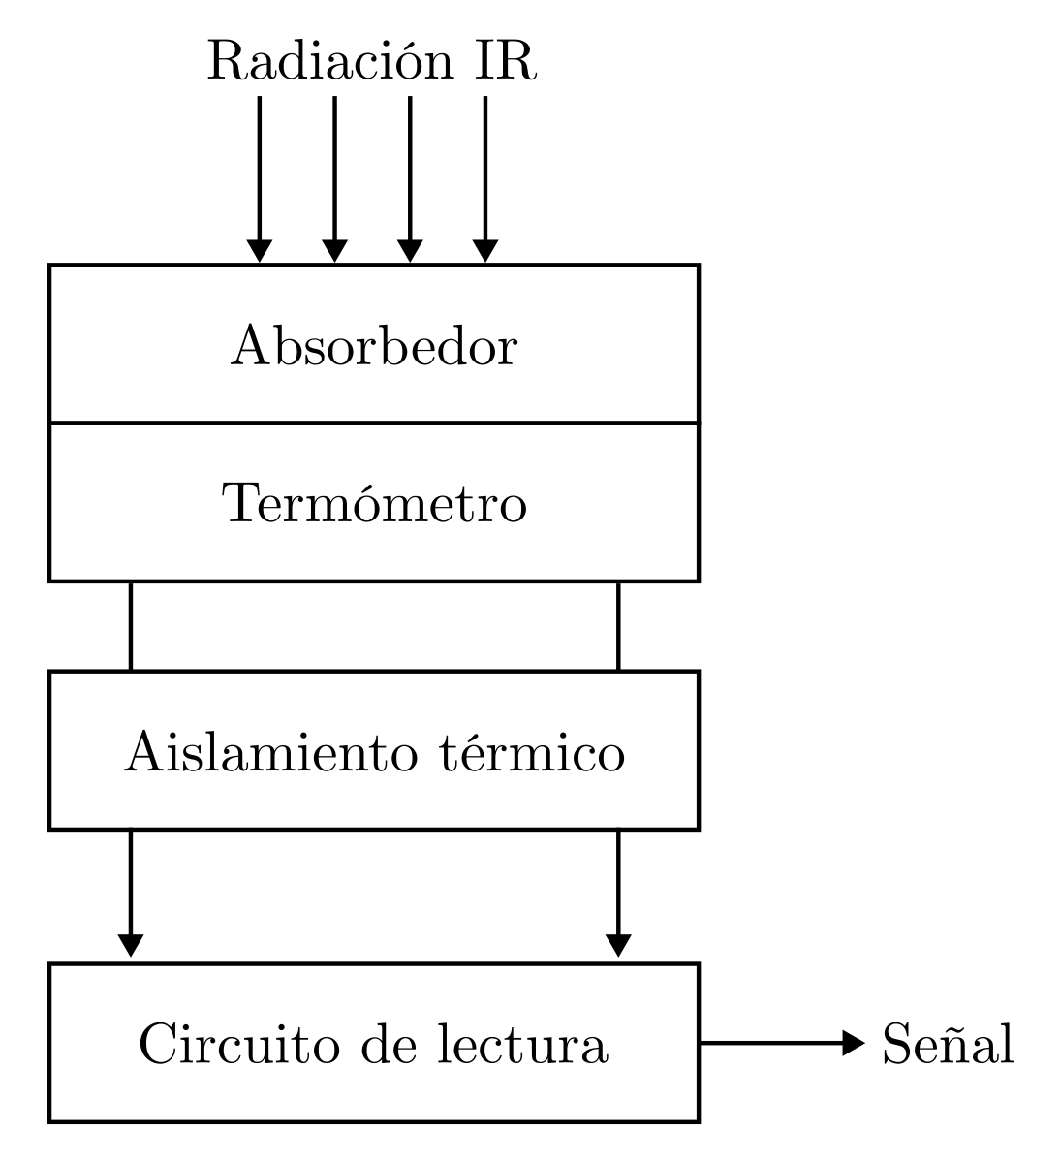
Diseño de un arreglo de microbolómetros
El diseño de un microbolómetro generalmente incluye un material absorbedor y un material que funge como termómetro, lo que lleva a un incremento de la temperatura debido a la absorción de radiación infrarroja, provocando finalmente un cambio en la resistencia de sus elementos.
La variación en la resistencia se transmite eléctricamente al circuito integrado de lectura (ROIC) para su posterior procesamiento. El termómetro se mantiene aislado térmicamente del sustrato del ROIC [21].

Slide 15
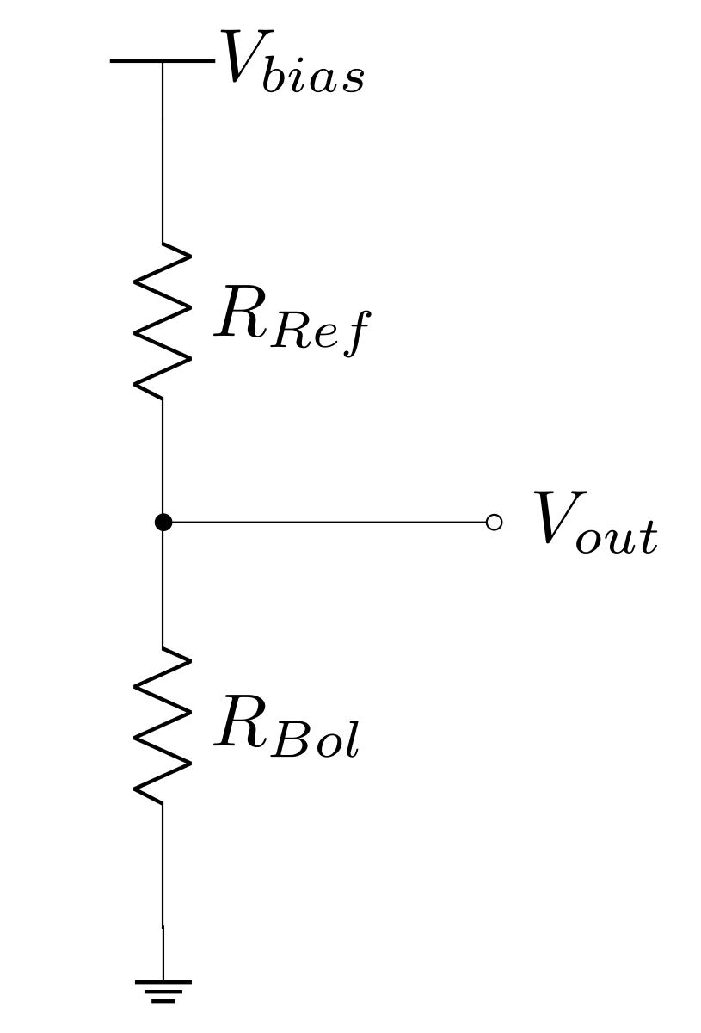
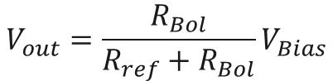
Circuitos de lectura: Divisor resistivo
Este circuito mide la tensión en la salida de un divisor resistivo formado por una resistencia de referencia y un microbolómetro.
A medida que aumenta la radiación incidente en el microbolómetro, su resistencia disminuye proporcionalmente, lo que hace que la tensión de salida dependa de la radiación recibida por el sensor.
La tensión de salida es:
$$V_{out}=\frac{R_{Bol}}{R_{ref}+R_{Bol}}V_{Bias}$$
Notes:
ΔR: variación de la resistencia del ubol debido a la potencia incidente.
Ventajas de topología: Consumo de potencia bajo, área pequeña ocupada, se disminuye un poco el calentamiento, pero no limita el ruido.

Slide 16
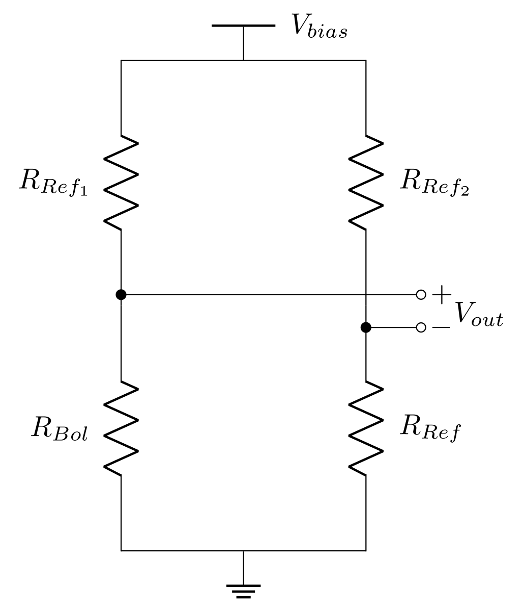
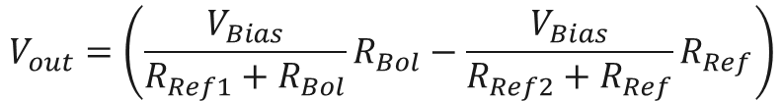
Circuitos de lectura: Puente de Wheatstone
Esta topología se compone de dos ramas: la parte superior de cada rama está compuesta por una resistencia de referencia, en la parte inferior se encuentra el microbolómetro sensor y un microbolómetro aislado de la radiación incidente.
La tensión de salida es:
$$V_{out}=\left(\frac{V_{Bias}}{R_{Ref1}+R_{Bol}}R_{Bol}−\frac{V_{Bias}}{R_{Ref2}+R_{Ref}}R_{Ref}\right)$$
Notes:
El puente de Wheatstone es un circuito eléctrico que consta de cuatro resistencias.
Normalmente se utiliza para medir la resistencia eléctrica de una de ellas de valor desconocido.
El área ocupada y la potencia es mayor, el calentamiento disminuye un poco y no se reduce el ruido.

Slide 17
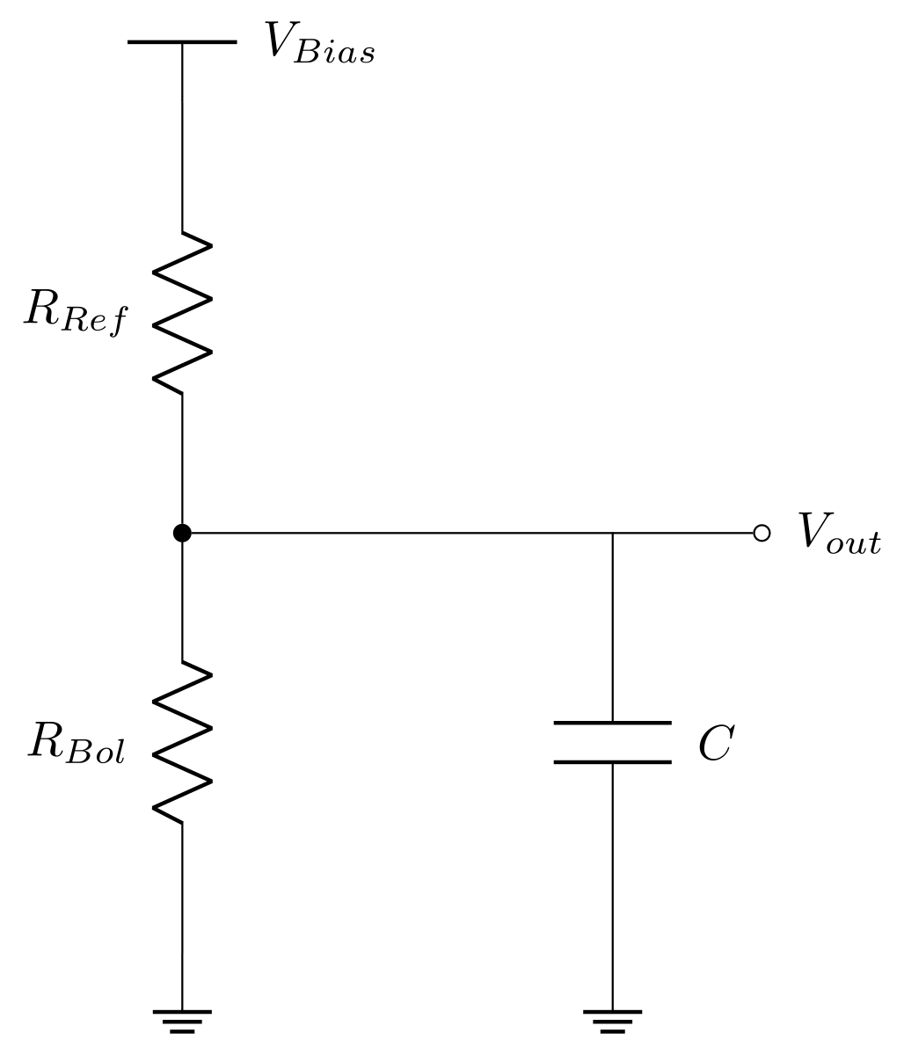
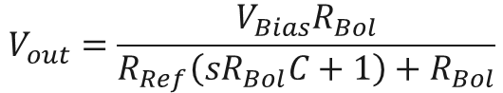
Circuitos de lectura: BCDI (Bolometer Current Direct Injection)
Este circuito de lectura emplea un capacitor en el nodo de salida, el cual filtra frecuencias, esto contribuye a disminuir el ruido.
La frecuencia de corte en la salida está determinada por el valor de la resistencia del microbolómetro.
La tensión de salida está dada por:
$$V_{out}=\frac{V_{Bias}R_{Bol}}{R_{Ref}\left(sR_{Bol}C+1\right)+R_{Bol}}$$
Notes:
A medida que aumenta la potencia incidente, la resistencia disminuye y la frecuencia de corte se incrementa, su ventaja principal es que limita la frecuencia, lo que mejora la relación señal-ruido.

Slide 18
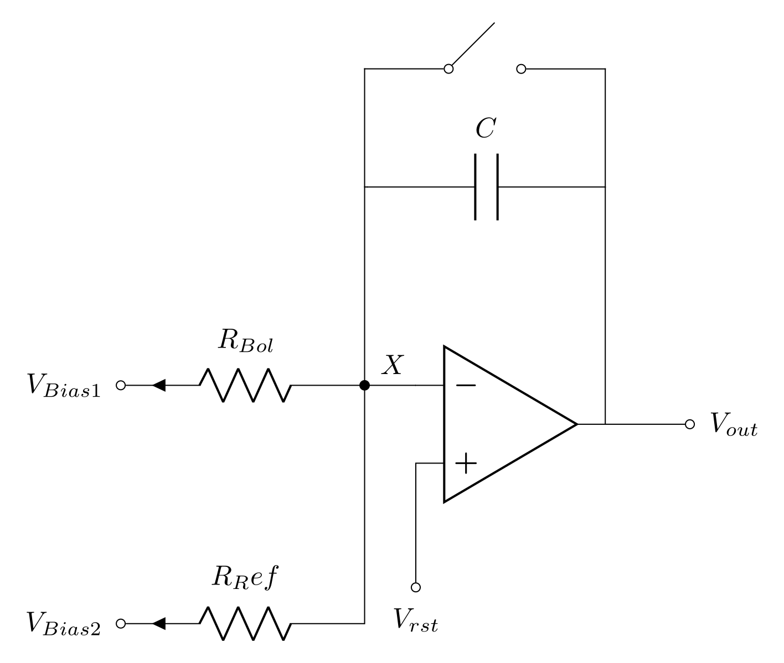
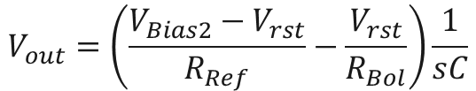
Circuitos de lectura: CTIA (Capacitive Trans-Impedance Amplifier)
En esta topología el ruido y el calentamiento se reducen debido al uso de un amplificador y un capacitor como integrador.
La tensión de salida es:
$$V_{out}=\left(\frac{V_{Bias2}−V_{rst}}{R_{Ref}}−\frac{V_{rst}}{R_{Bol}}\right)\frac{1}{sC}$$
Notes:
Sin embargo, el consumo de potencia es mayor y se tiene mayor área ocupada

Slide 19
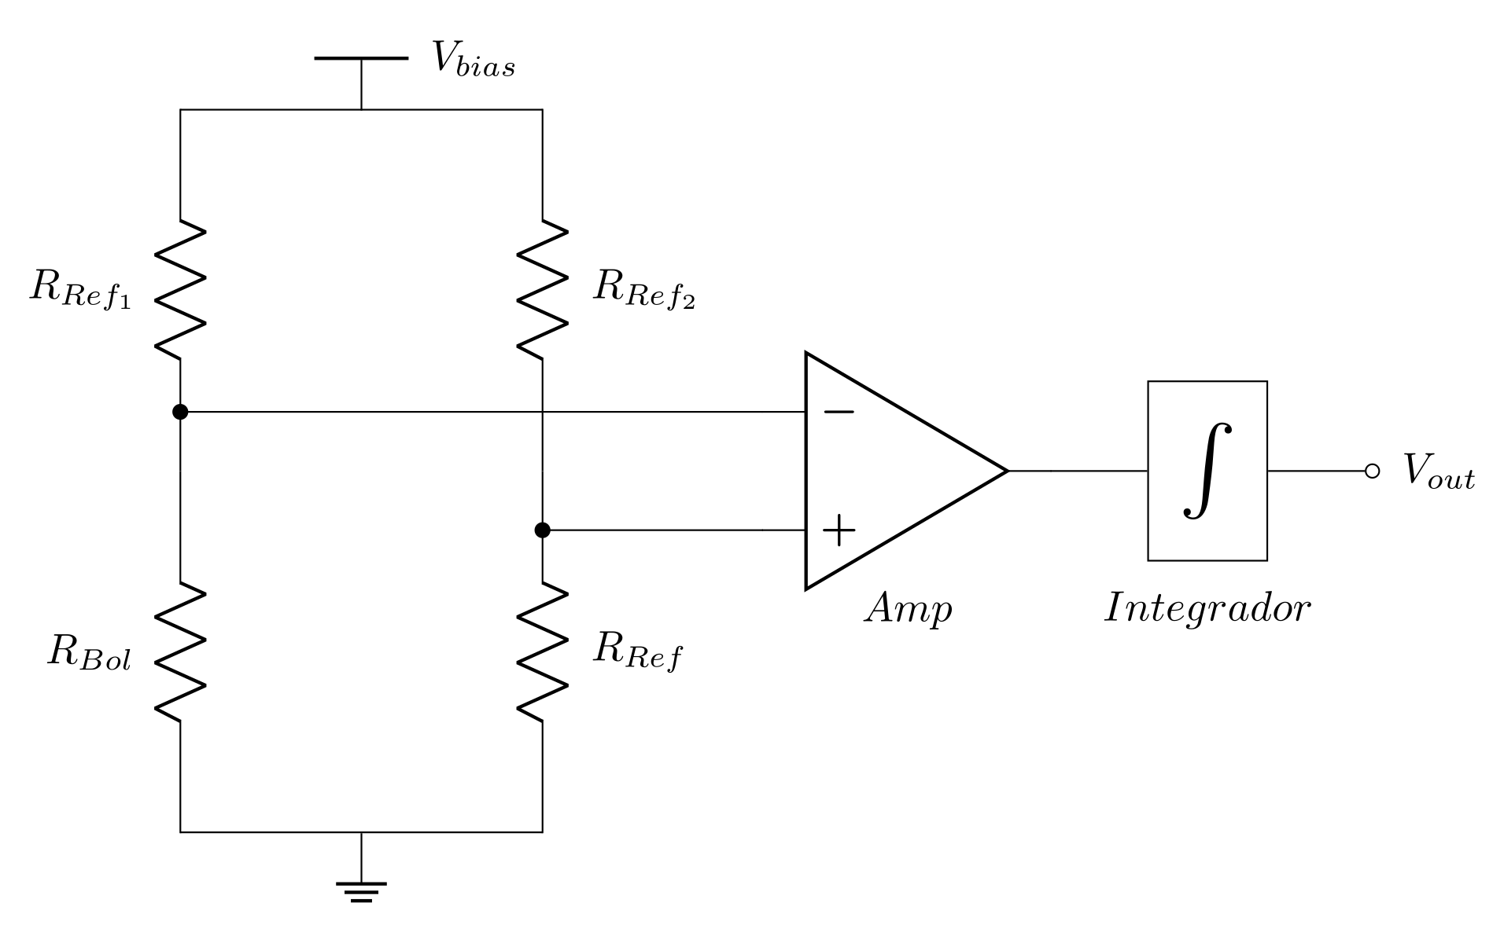
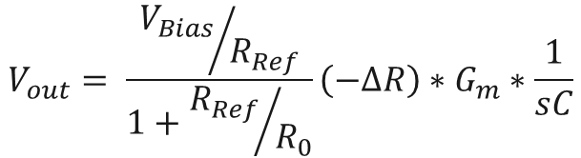
Circuitos de lectura: WBDA (Wheatstone Bridge Differential Amplifier)
Se basa en el principio del puente de Wheatstone, con la ventaja de amplificar la tensión de salida y reducir el ruido. Esto se logra añadiendo un amplificador y un integrador.
La tensión de salida es:
$$V_{out}= \frac{{V_{Bias}}/{R_{Ref}}}{1+{R_{Ref}}/{R_{0}}}\left(−∆R\right)∗G_{m}∗\frac{1}{sC}$$
Notes:
Para lograr la compensación del calentamiento, se utiliza un puente de Wheatstone, lo que
incrementa el área ocupada. Además, las etapas de amplificación y filtrado de la señal
también contribuyen a un mayor consumo de potencia.

Slide 20
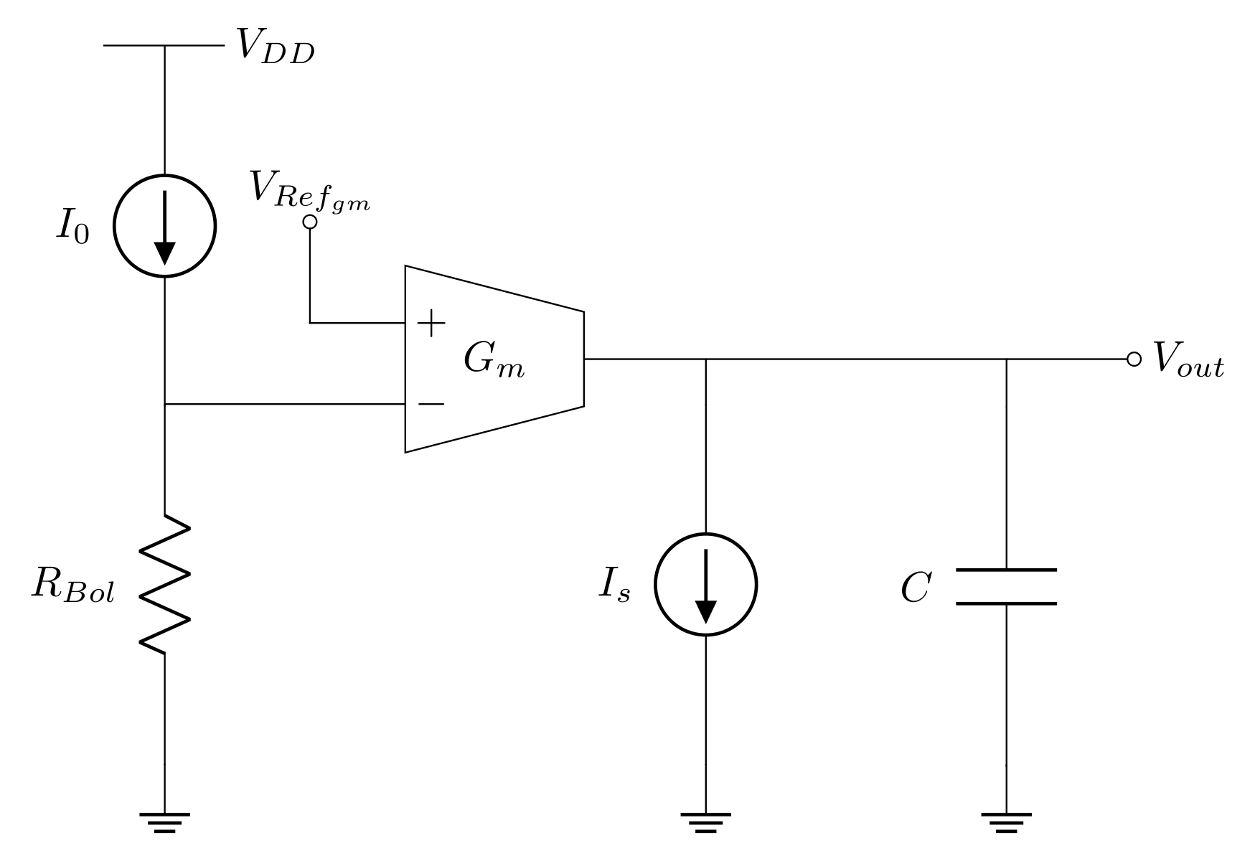
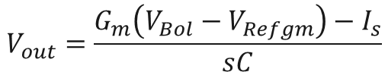
Circuitos de lectura: CCBDI (Constant Current Buffered Direct Injection)
Este circuito se basa en la comparación de tensiones entre un microbolómetro y una tensión de referencia, esta diferencia es convertida a corriente por medio del amplificador de transconductancia.
La corriente de referencia se encarga de restar parte de la corriente amplificada, el capacitor funciona como integrador.
La tensión de salida es:
$$V_{out}=\frac{G_{m}\left(V_{Bol}−V_{Refgm}\right)−I_{s}}{sC}$$
Notes:
Este readout reduce en su totalidad el ruido mediante la disminución del ancho de banda en frecuencia a expensas de un mayor consumo de energía y un aumento en el área ocupada.

Slide 21
Circuitos de lectura: Comparativa
Los circuitos de lectura para microbolómetros buscan minimizar el ruido y reducir el calentamiento del detector, mejorando la precisión y sensibilidad. Sin embargo, existe un compromiso entre la reducción de ruido, el consumo de potencia y área del chip, lo que es clave en el diseño de estos sistemas.
Topología | Reducción de ruido | Reducción de calentamiento | Consumo de potencia | Área ocupada
Divisor resistivo |  | X | menor | menor
Puente de Wheatstone |  | X | mayor | mayor
BCDI | X | X | menor | menor
CTIA | X | X | mayor | mayor
WBDA | X | X | mayor | mayor
CCBDI | X |  | mayor | mayor

Slide 22
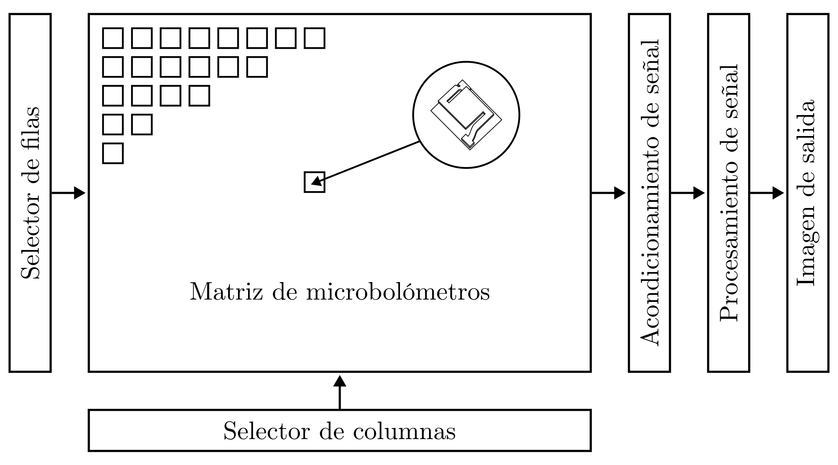
Generación de imágenes infrarrojas con microbolómetros
1. Polarización de cada microbolómetro empleando un convertidor D/A.
2. Direccionamiento y acceso a cada microbolómetro para acondicionar la señal mediante un circuito de lectura.
3. Lectura de la señal proveniente del circuito de lectura por medio de un convertidor A/D.
4. Recepción y captura de datos mediante software.
5. Interpretación y procesamiento de datos para la generación de una imagen.
Notes:
La señal proveniente de los microbolómetros debe ser acondicionada y convertida a formato digital para su almacenamiento y procesamiento. Estos datos permiten crear una imagen térmica.

Slide 23
Máquinas de estado finito (FSM)

Slide 24
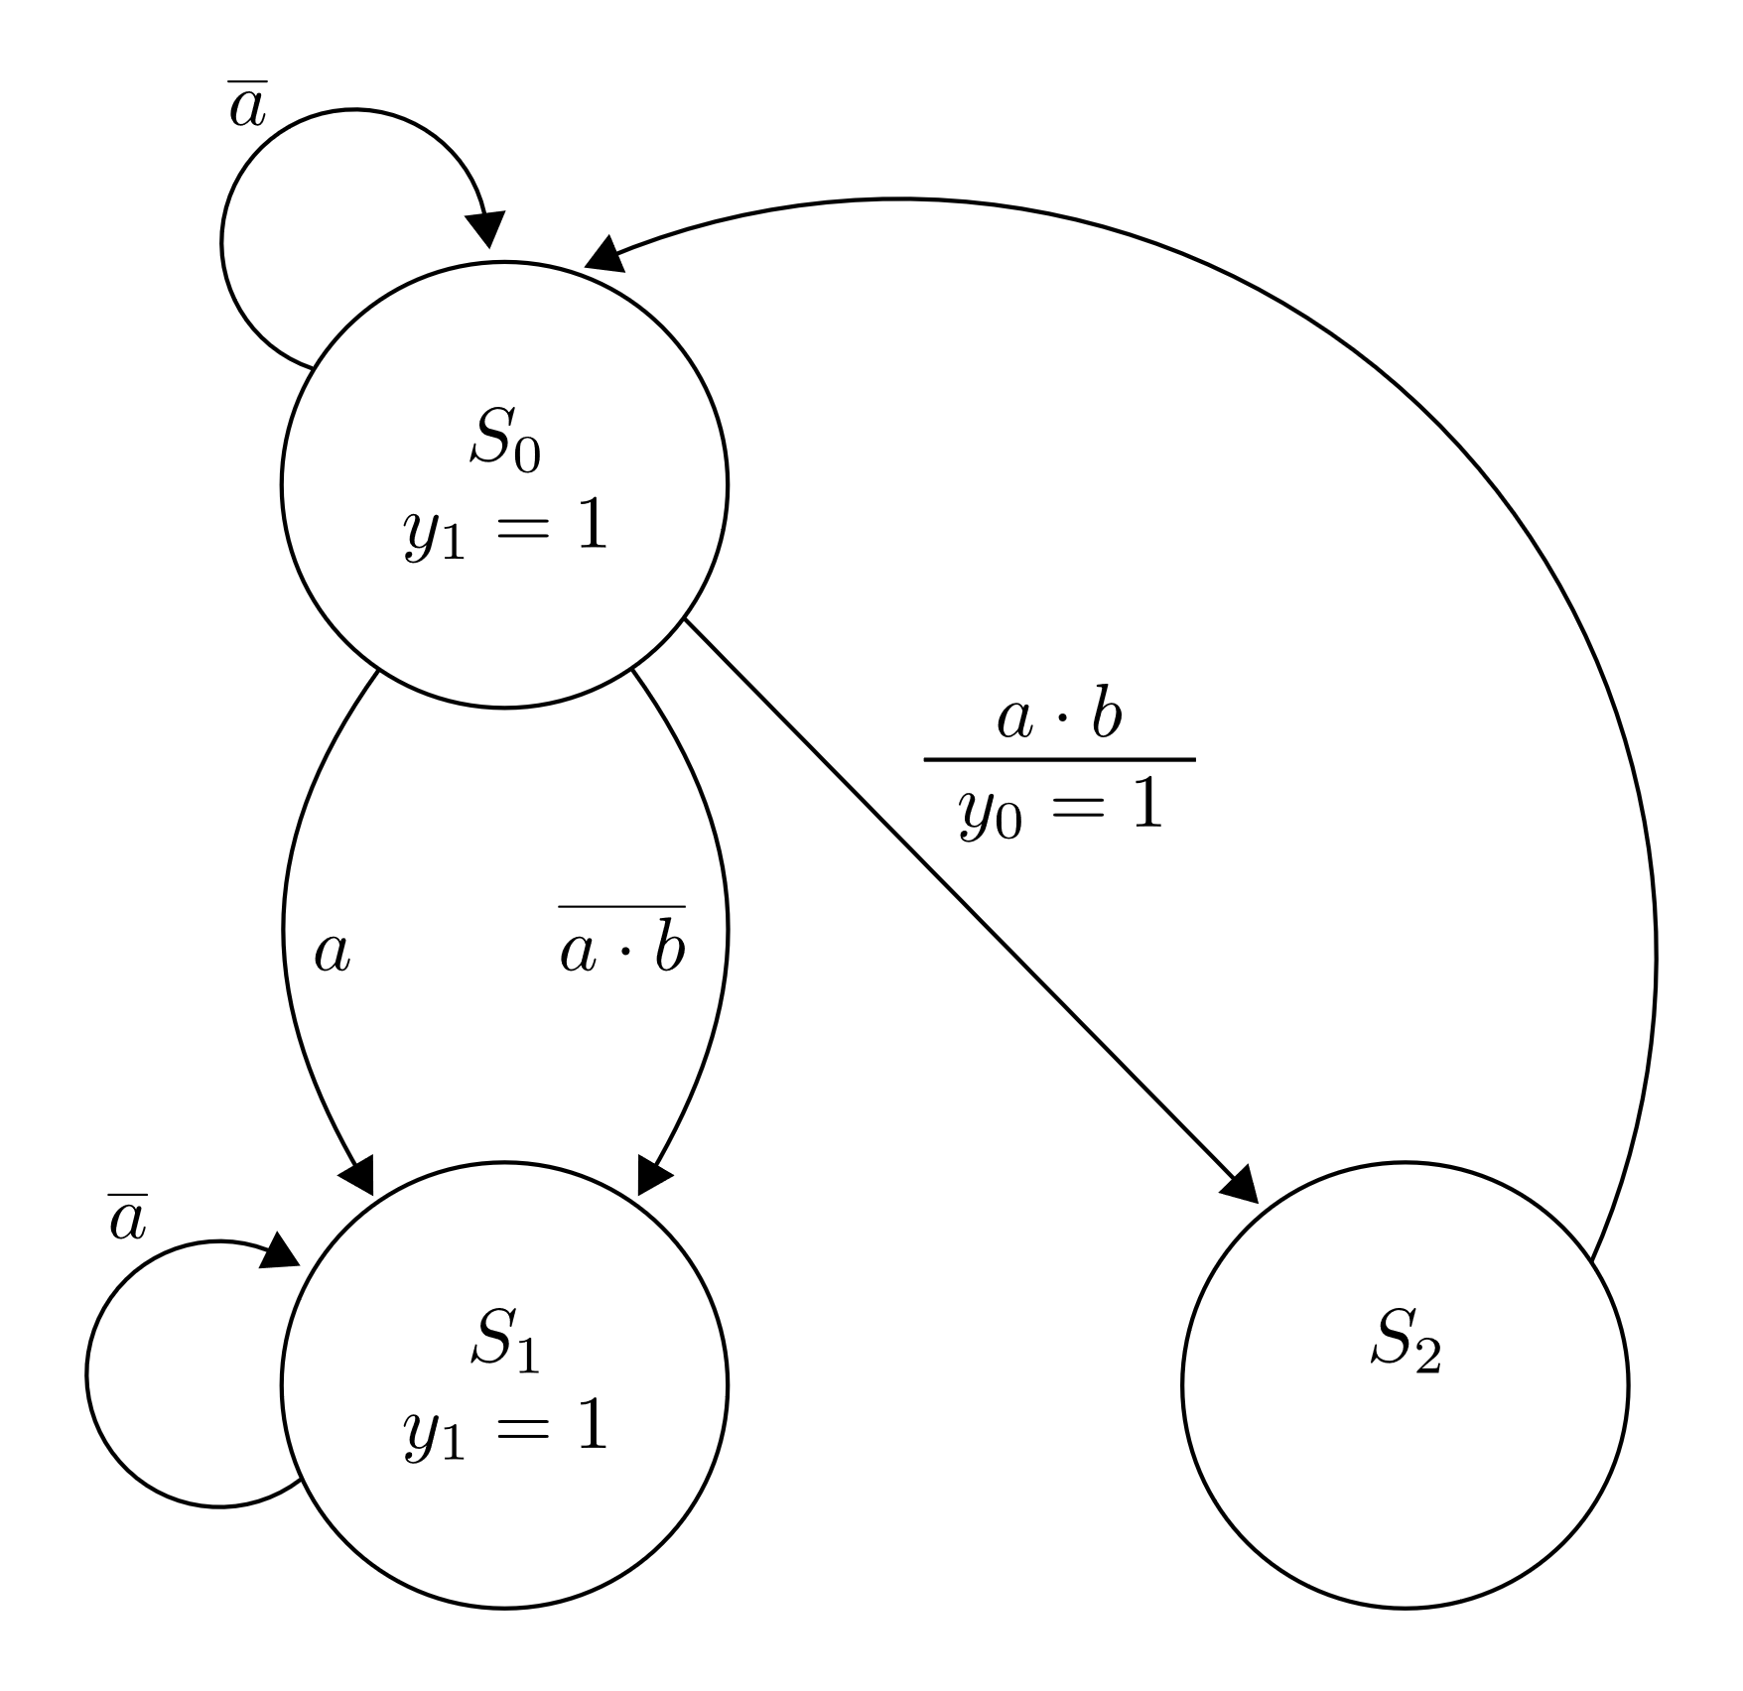
Definición de FSM
Una máquina de estados finitos (FSM, por sus siglas en inglés) se utiliza para modelar un sistema que transita entre un número finito de estados internos, con transiciones que dependen del estado actual y de una entrada externa.
A diferencia de un circuito secuencial convencional, las transiciones de estado de una FSM no siguen un patrón simple y repetitivo. La lógica de estado siguiente en una FSM generalmente se construye desde cero.

Slide 25
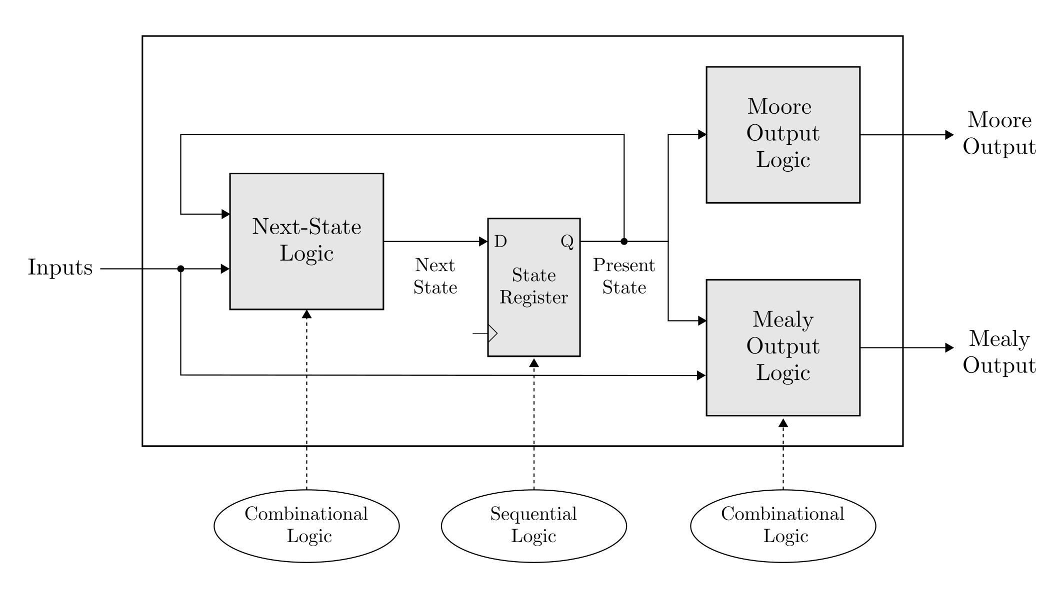
Estructura y tipos de FSM
Una FSM consta de un registro de estado, lógica de próximo estado y lógica de salida.
Se denomina máquina Moore si la salida depende únicamente del estado.
Se denomina máquina Mealy si la salida depende tanto del estado como de la entrada externa.

Slide 26
Representación de FSM
Una FSM generalmente se describe mediante un diagrama de estados abstracto o un diagrama ASM (diagrama de máquina de estados algorítmica), ambos capturando la entrada, salida, estados y transiciones de la FSM en una representación gráfica.
Ambas representaciones contienen la misma información.
El diagrama de estados es más compacto y adecuado para aplicaciones simples, mientras que el diagrama ASM, que se asemeja a un diagrama de flujo, es más descriptivo y útil para aplicaciones con condiciones de transición y acciones complejas.

Slide 27
Diagrama de estados abstracto
Una FSM generalmente se describe mediante un diagrama de estados abstracto o un diagrama ASM (diagrama de máquina de estados algorítmica), ambos capturando la entrada, salida, estados y transiciones de la FSM en una representación gráfica.
Ambas representaciones contienen la misma información.
El diagrama de estados es más compacto y adecuado para aplicaciones simples, mientras que el diagrama ASM, que se asemeja a un diagrama de flujo, es más descriptivo y útil para aplicaciones con condiciones de transición y acciones complejas.

Slide 28
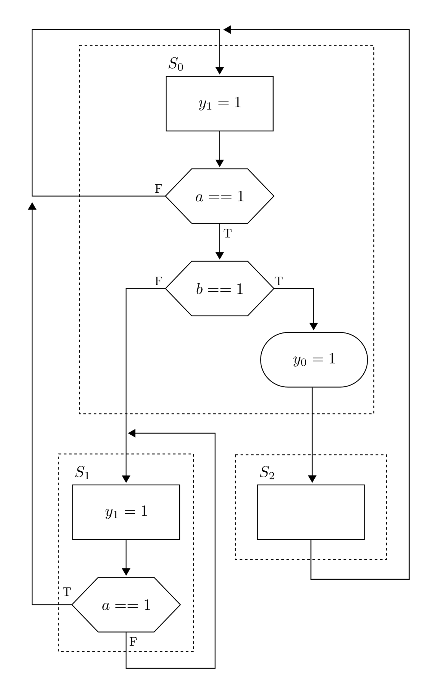
Diagrama ASM (diagrama de máquina de estados algorítmica)
Una FSM generalmente se describe mediante un diagrama de estados abstracto o un diagrama ASM (diagrama de máquina de estados algorítmica), ambos capturando la entrada, salida, estados y transiciones de la FSM en una representación gráfica.
Ambas representaciones contienen la misma información.
El diagrama de estados es más compacto y adecuado para aplicaciones simples, mientras que el diagrama ASM, que se asemeja a un diagrama de flujo, es más descriptivo y útil para aplicaciones con condiciones de transición y acciones complejas.

Slide 29
ADCs y DACs

Slide 30
Protocolo UART
Alguna introducción

Slide 31
Diseño de firmware

Slide 32
Protocolo UART
Alguna introducción

Slide 33
Protocolo SPI
Escritura

Slide 34
Lectura

Slide 35
Especificaciones de ADC y DAC

Slide 36
Caracterización de resistencias

Slide 37
Caracterización de fotorresistencia

Slide 38
Diseño de PCB

Slide 39
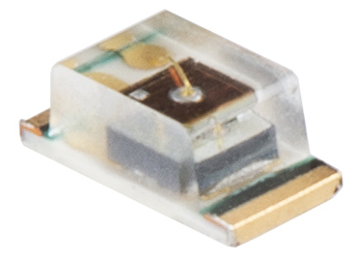
Búsqueda y selección de componentes
Se realizó una búsqueda de componentes para el arreglo de 8x8 y se seleccionó el fototransistor ALS-PT19-315C
Tiempo de respuesta: 0.11ms
Precio accesible: $0.26 (DigiKey)
Popularidad
Disponibilidad en stock
Detecta luz visible
Dimensiones: 1.7mm(L)*0.8mm(W)*0.6mm(H)
Voltaje de alimentación: 2.5V – 5.5V
Notes:
Se realizó una matriz de 8x8 para tener una matriz cuadrada y utilizar todas las entradas de los multiplexores

Slide 40
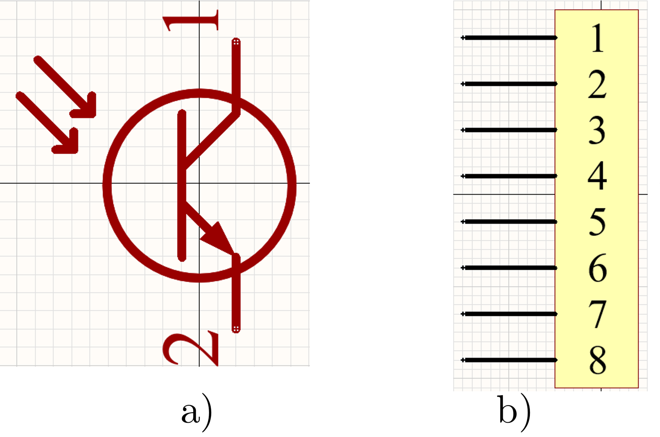
Diseño en ALTIUM
1. Creación de librería de esquemáticos
Los componentes a utilizar solo fueron un fototransistor y un header de 1x8.

Slide 41
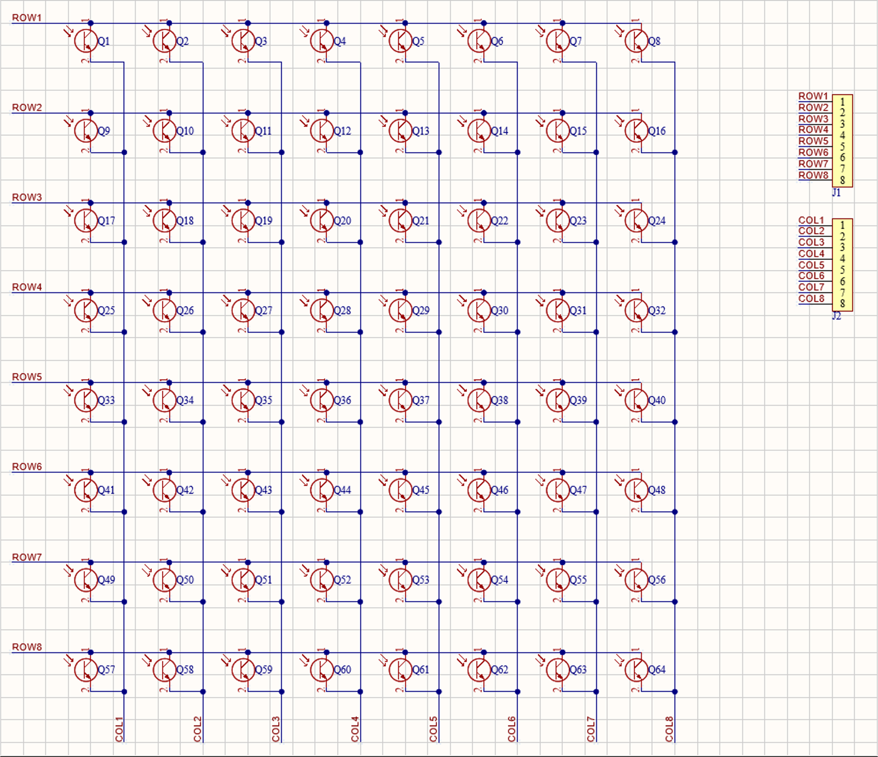
2. Esquemático de matriz de fototransistores
En esta etapa, se realizaron las conexiones entre los componentes, asegurando
que cada fototransistor y header estuvieran correctamente vinculados según el diseño
de la matriz.
Además, en este paso también se asignaron los nombres a las pistas de la PCB, lo que facilita la organización y el enrutamiento de las señales.

Slide 42
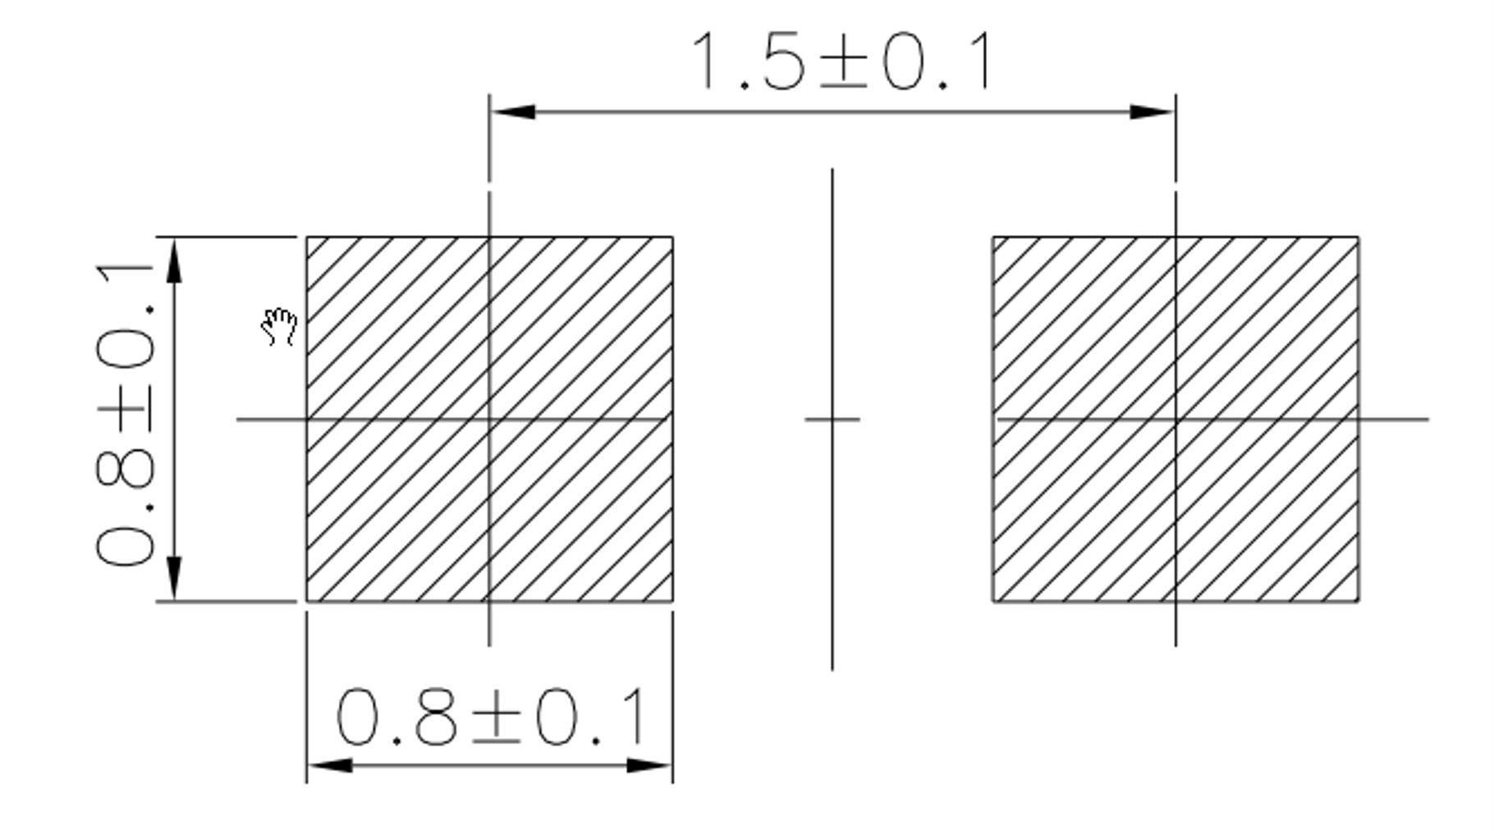
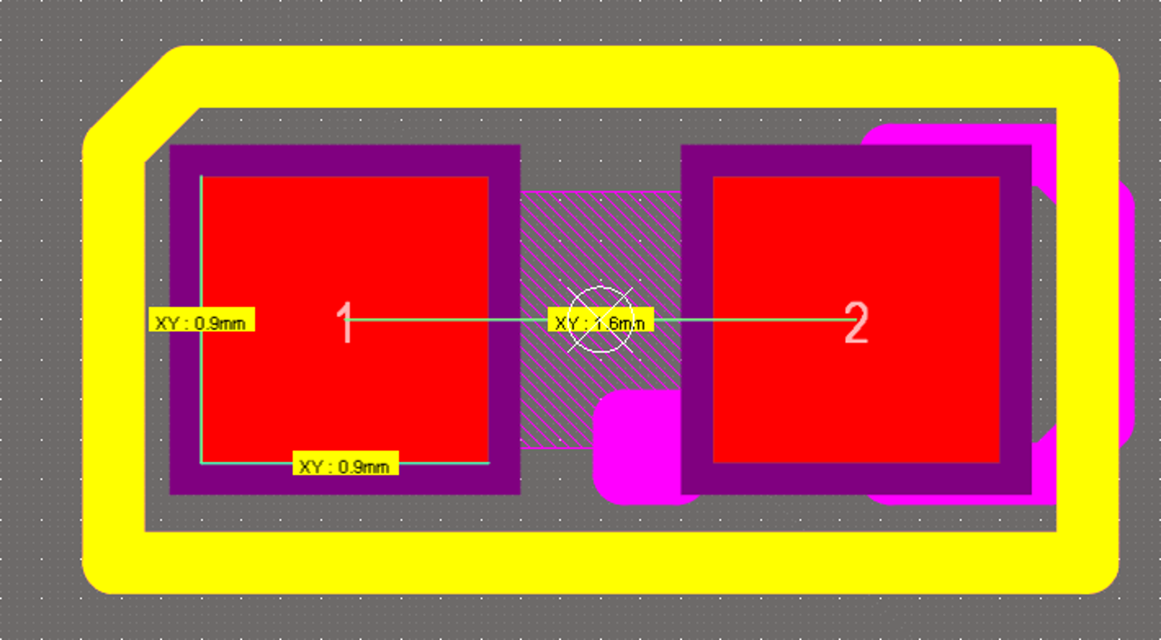
3. Creación de pads
Los fototransistores utilizados son de tipo SMD (Surface Mounting Device), lo que requiere pads específicos para montaje superficial.
Las dimensiones de los pads fueron encontradas en el datasheet de los componentes.
Dimensión de pad: 0.8±0.1 mm
Pitch (distancia entre centros): 1.5±0.1mm
Notes:
Los pads en una PCB son áreas de contacto metálico diseñadas para permitir la conexión eléctrica y mecánica entre los componentes electrónicos y la propia placa.
Es importante optar por la mayor dimensión indicada en el datasheet, por posibles variaciones en el tamaño del componente y para asegurar una correcta distribución de la soldadura.

Slide 43
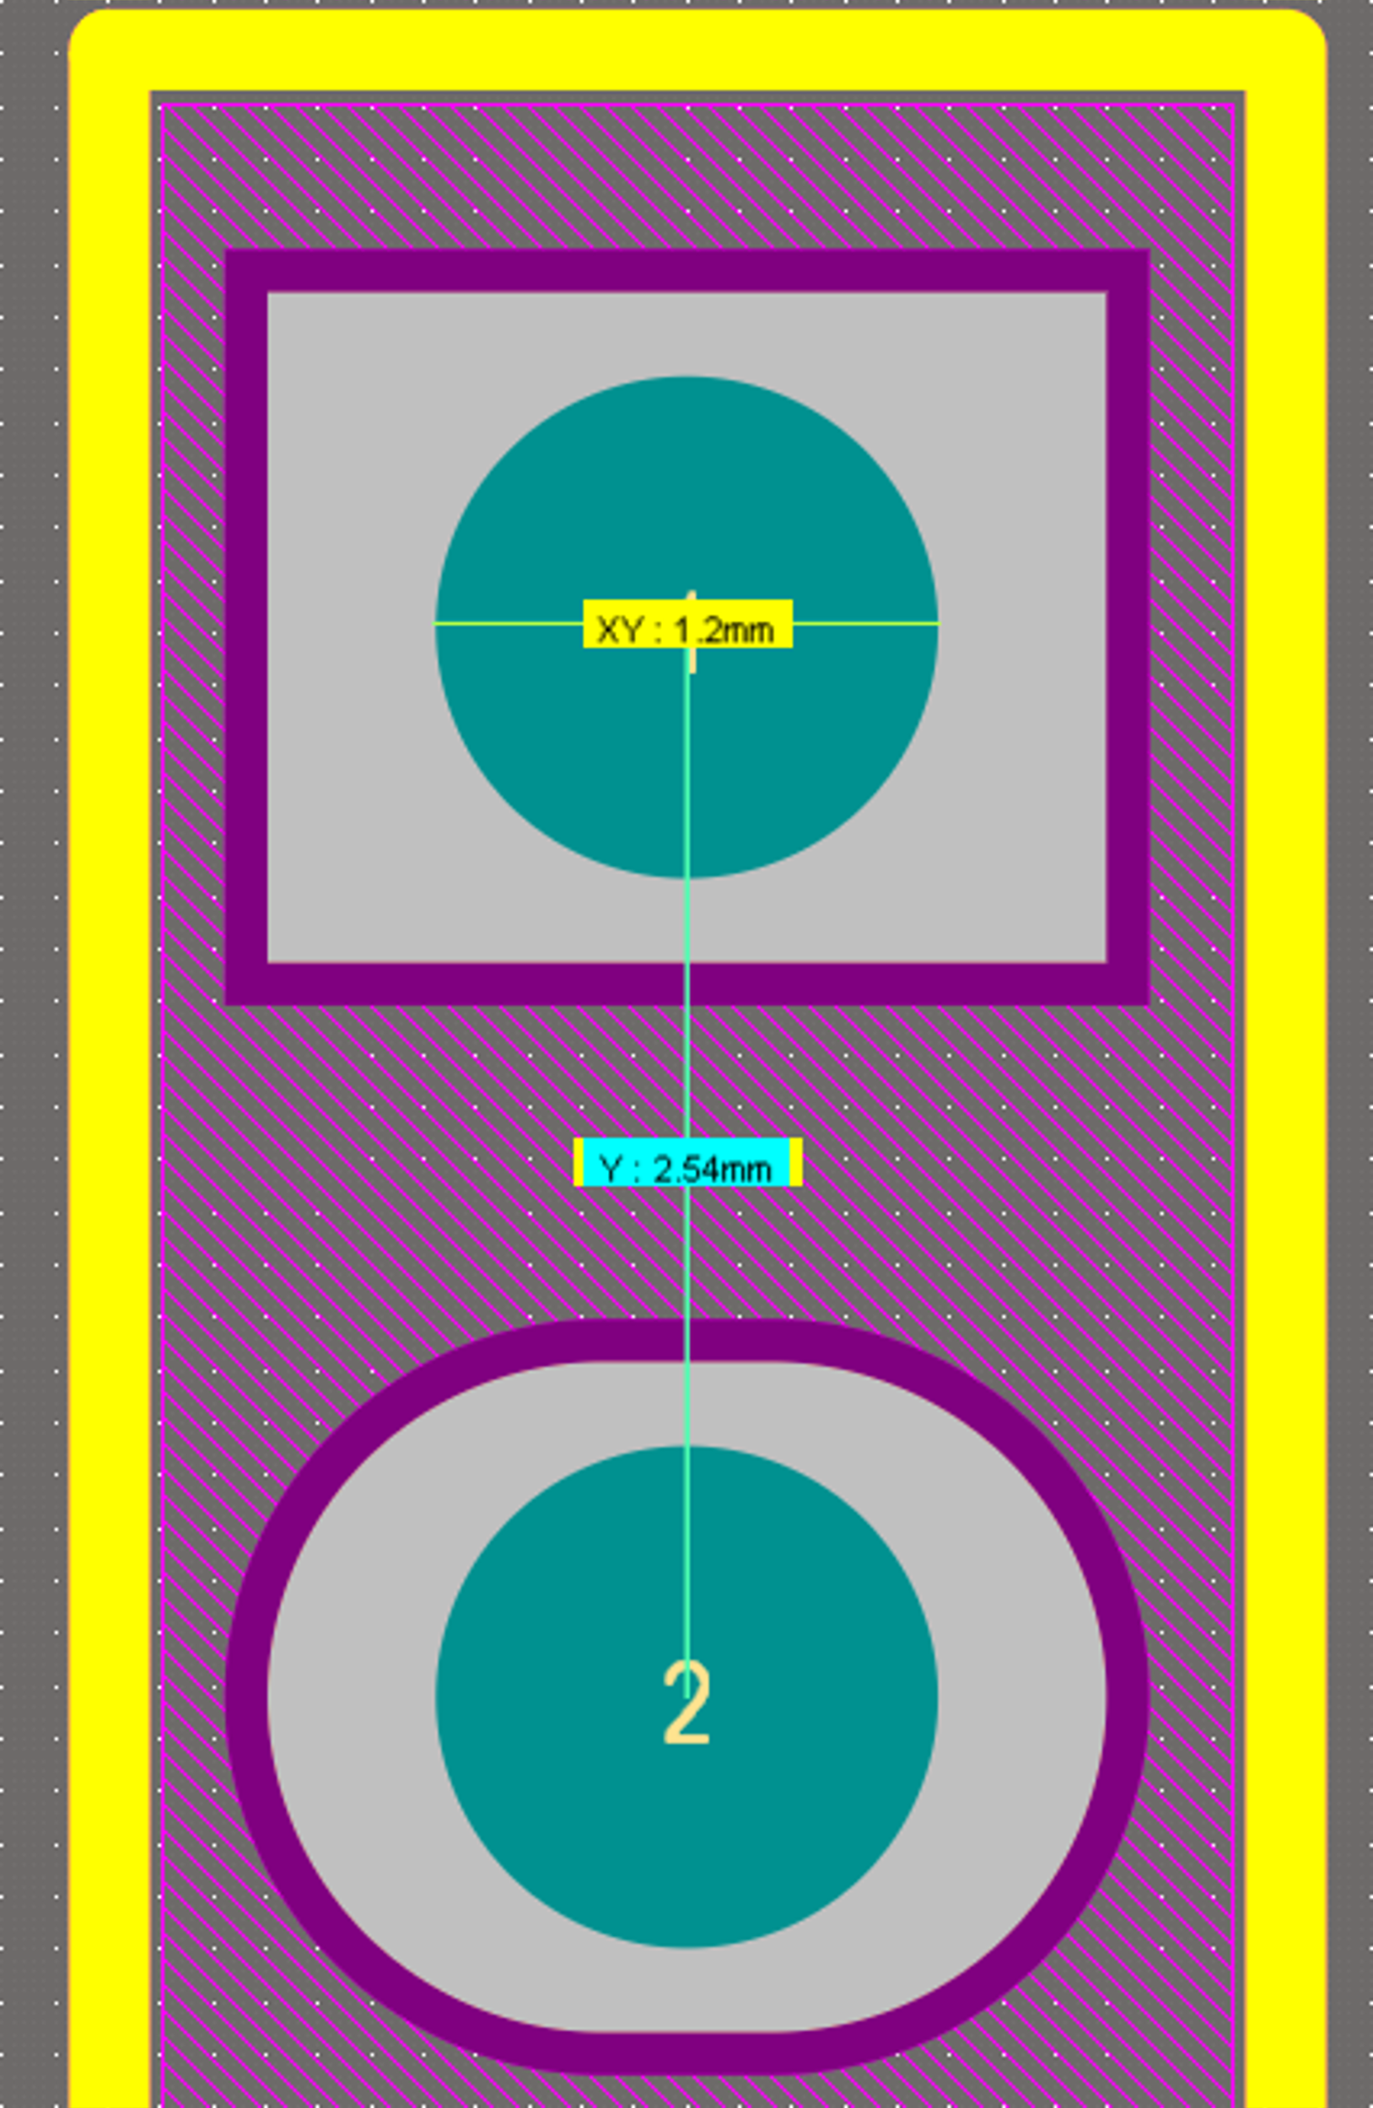
Los headers son de tipo THT (Through-Hole Technology), esto implica la necesidad de pads con perforaciones para su montaje.
Los headers tienen una longitud aproximada de 20mm y un ancho de 3mm
Dimensión de pad: 1.2mm
Pitch: 2.54mm

Slide 44
4. Layout
Diseño de la tarjeta física. Aquí se determina la distribución de los componentes y pistas en la PCB.
En esta etapa se definen algunas reglas para asegurar un buen diseño:
Clearance (espacio entre pistas): 2.54 mm
Ancho de las pistas: 0.3 mm
Diámetro min. de agujeros: 0.254 mm
Diámetro max. de agujeros: 5 mm
Diámetro interno de vias: 0.3 mm
Diámetro externo de vias: 0.6 mm
Se optó por colocar cada fototransistor en un ángulo de 45°, formando una matriz cuadrada.

Slide 45
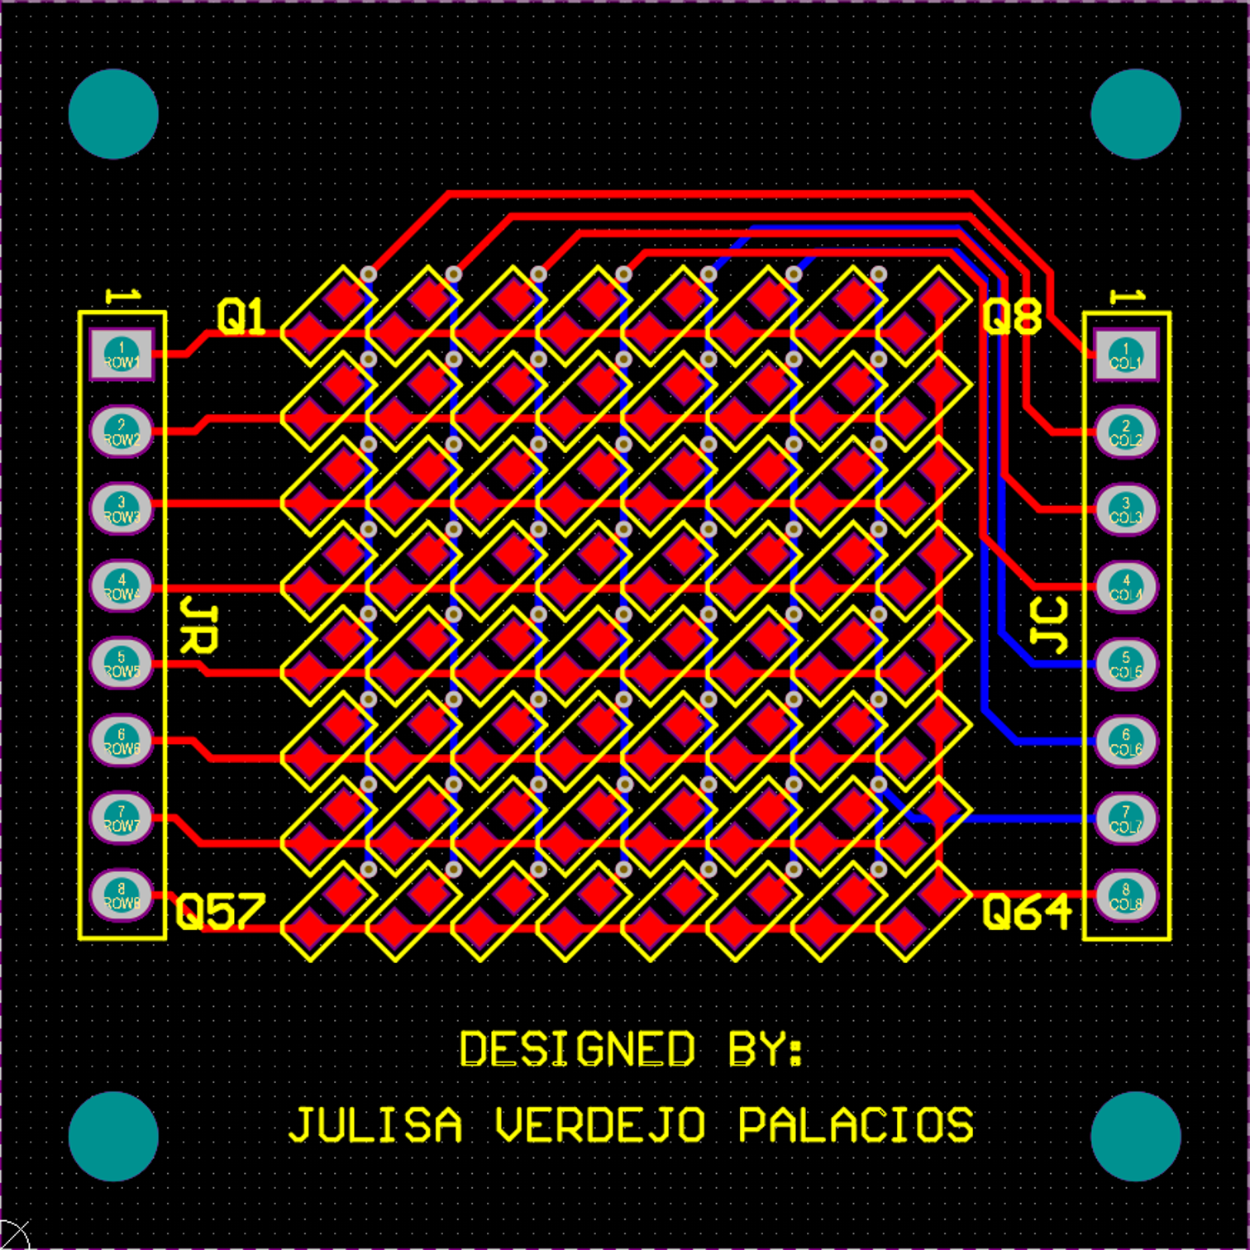
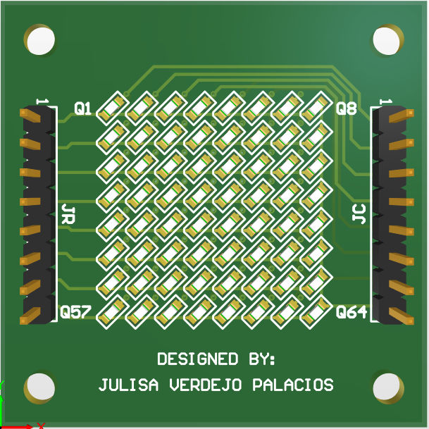
Layout
Modelo 3D

Slide 46
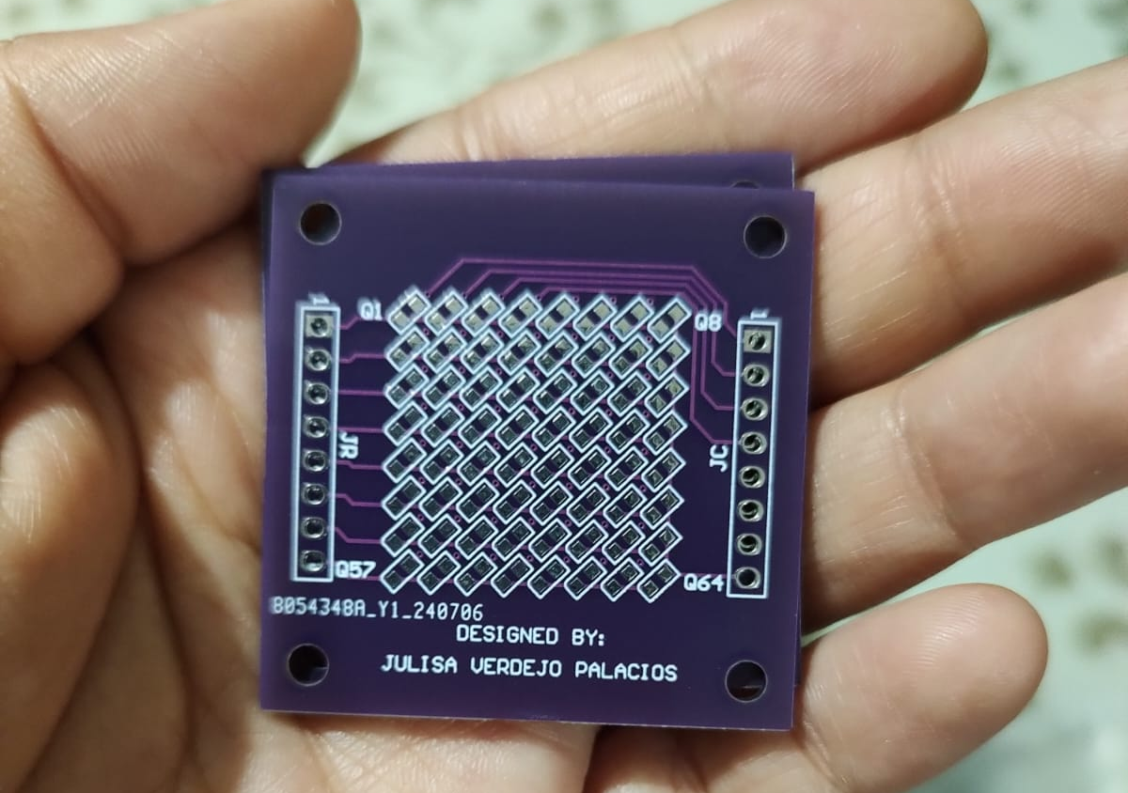
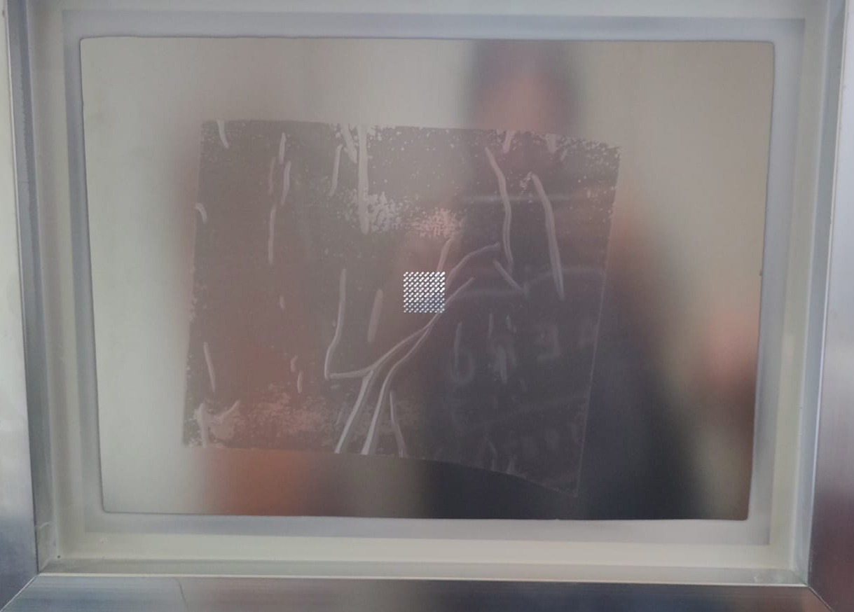
Fabricación
La tarjeta y el stencil fueron mandados a fabricar con JLCPCB
La PCB diseñada:
Dimensiones: 40x40 mm
2 capas
Grosor de 1.6 mm
Fabricada en material FR-4.

Slide 47
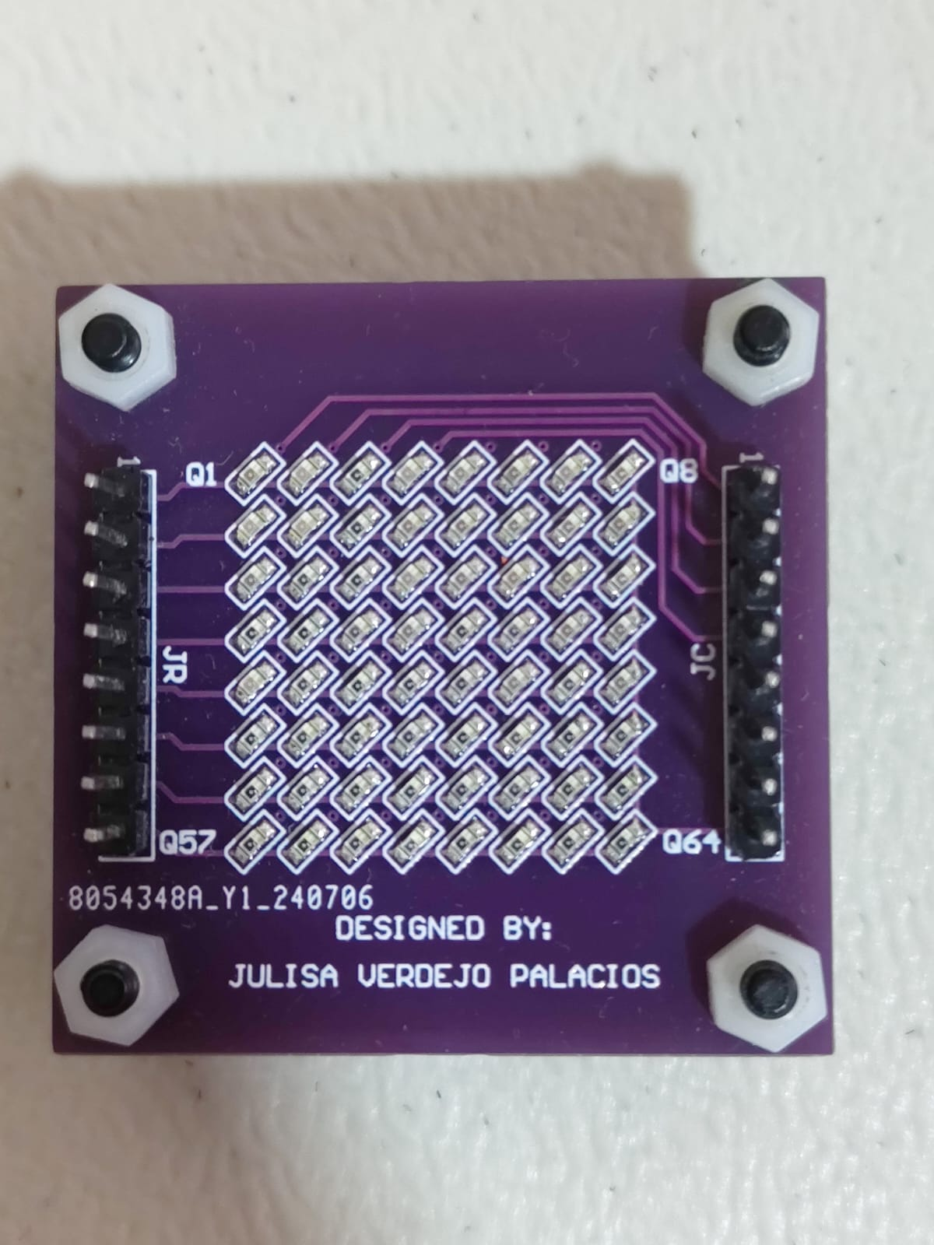
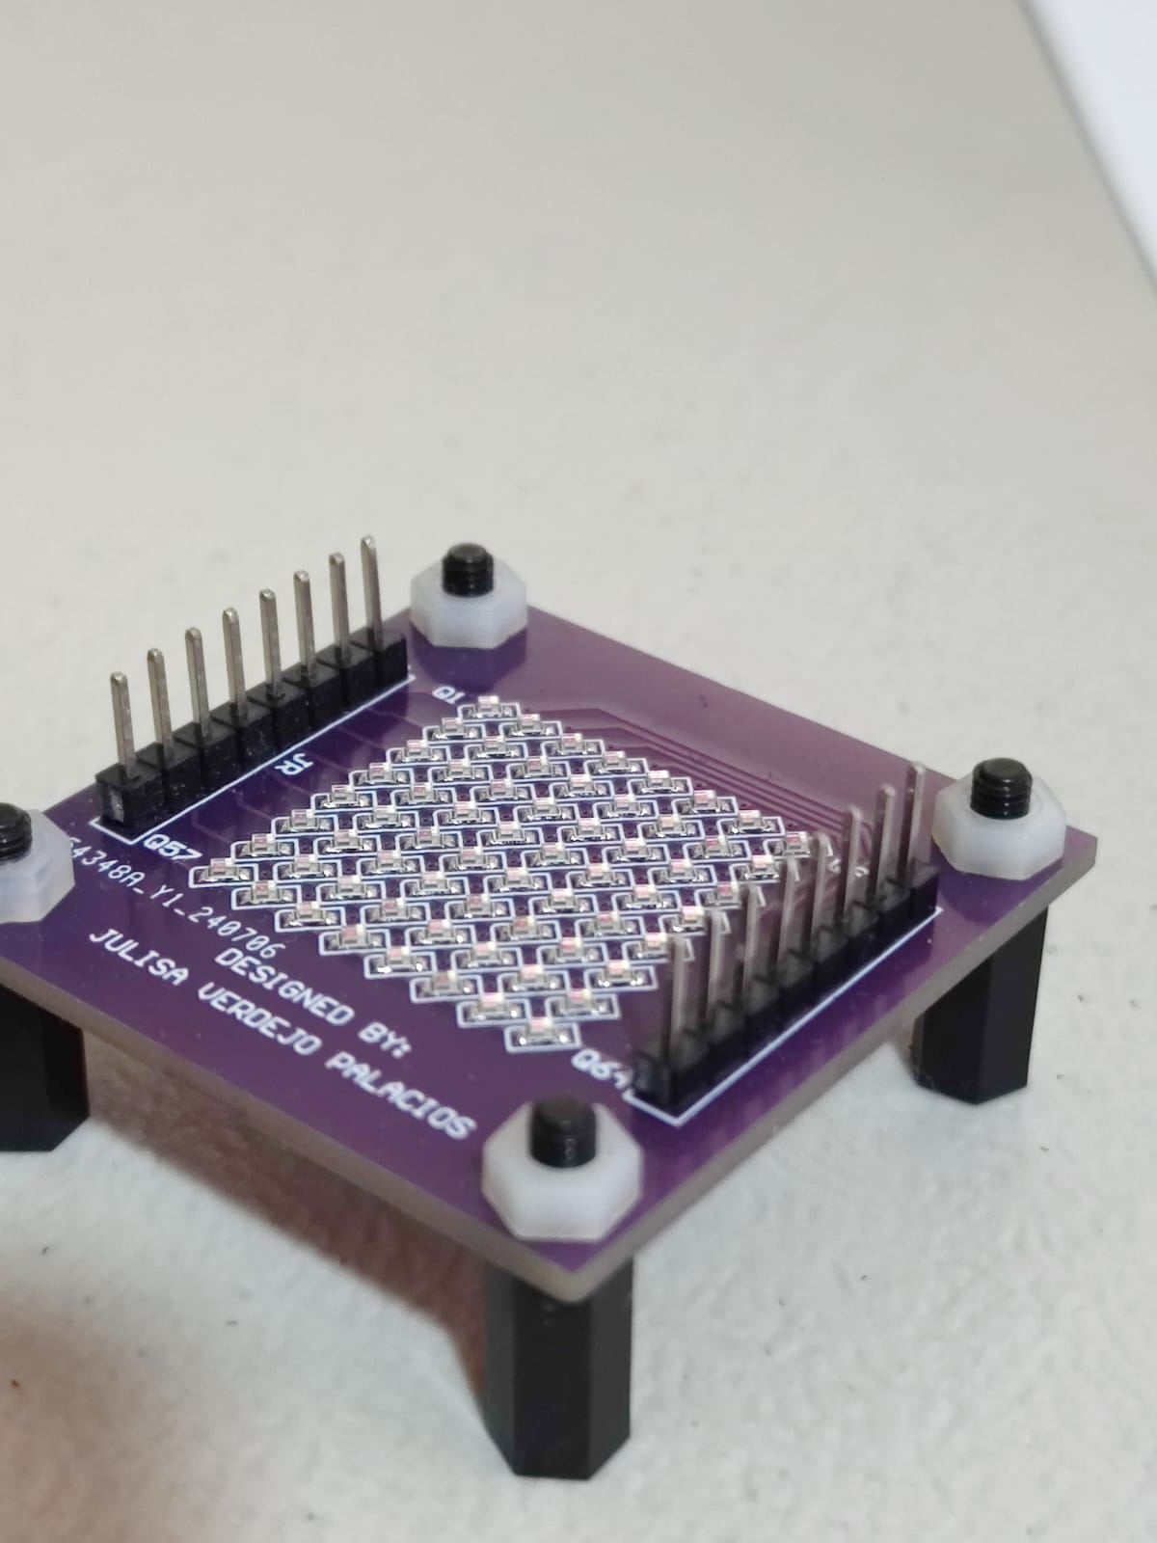
Ensamble de PCB
El ensamble de la tarjeta fue llevado a cabo por Intesc, empresa especializada en el sector.
Intesc cuenta con el equipo adecuado para garantizar ensamblajes de alta calidad.

Slide 48
Sistema de adquisición de datos para la obtención de imágenes

Slide 49
Resultados

Slide 50
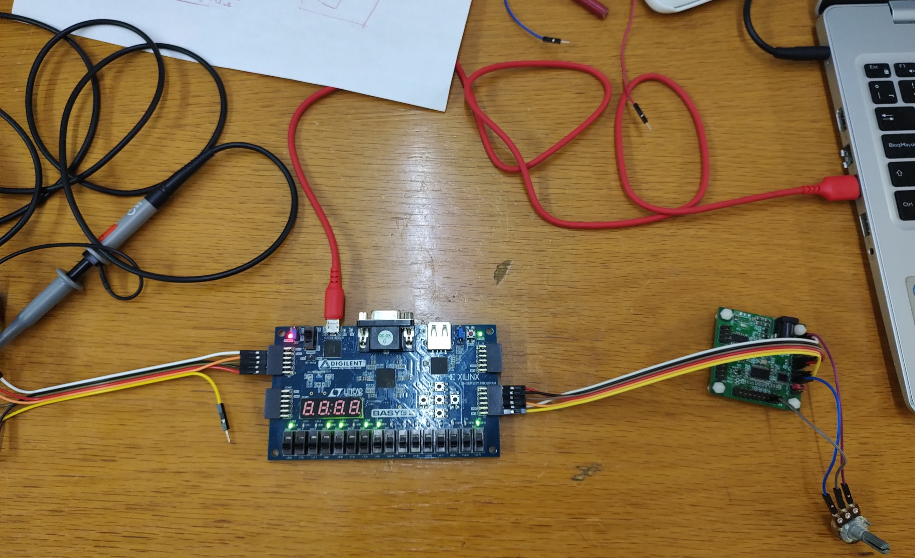
Resultados de protocolo SPI
ADC (Lectura y escritura)
Una conversión completa requiere 25 ciclos de dclk.
8 ciclos: configuración del ADC.
1 ciclo de espera.
16 ciclos: conversión de datos
Prueba No.1: Conectar potenciómetro al canal 0, configurado para obtener 2V.
Prueba No. 2: Aplicar 3.3V, proveniente de la tarjeta Basys 3.

Slide 51
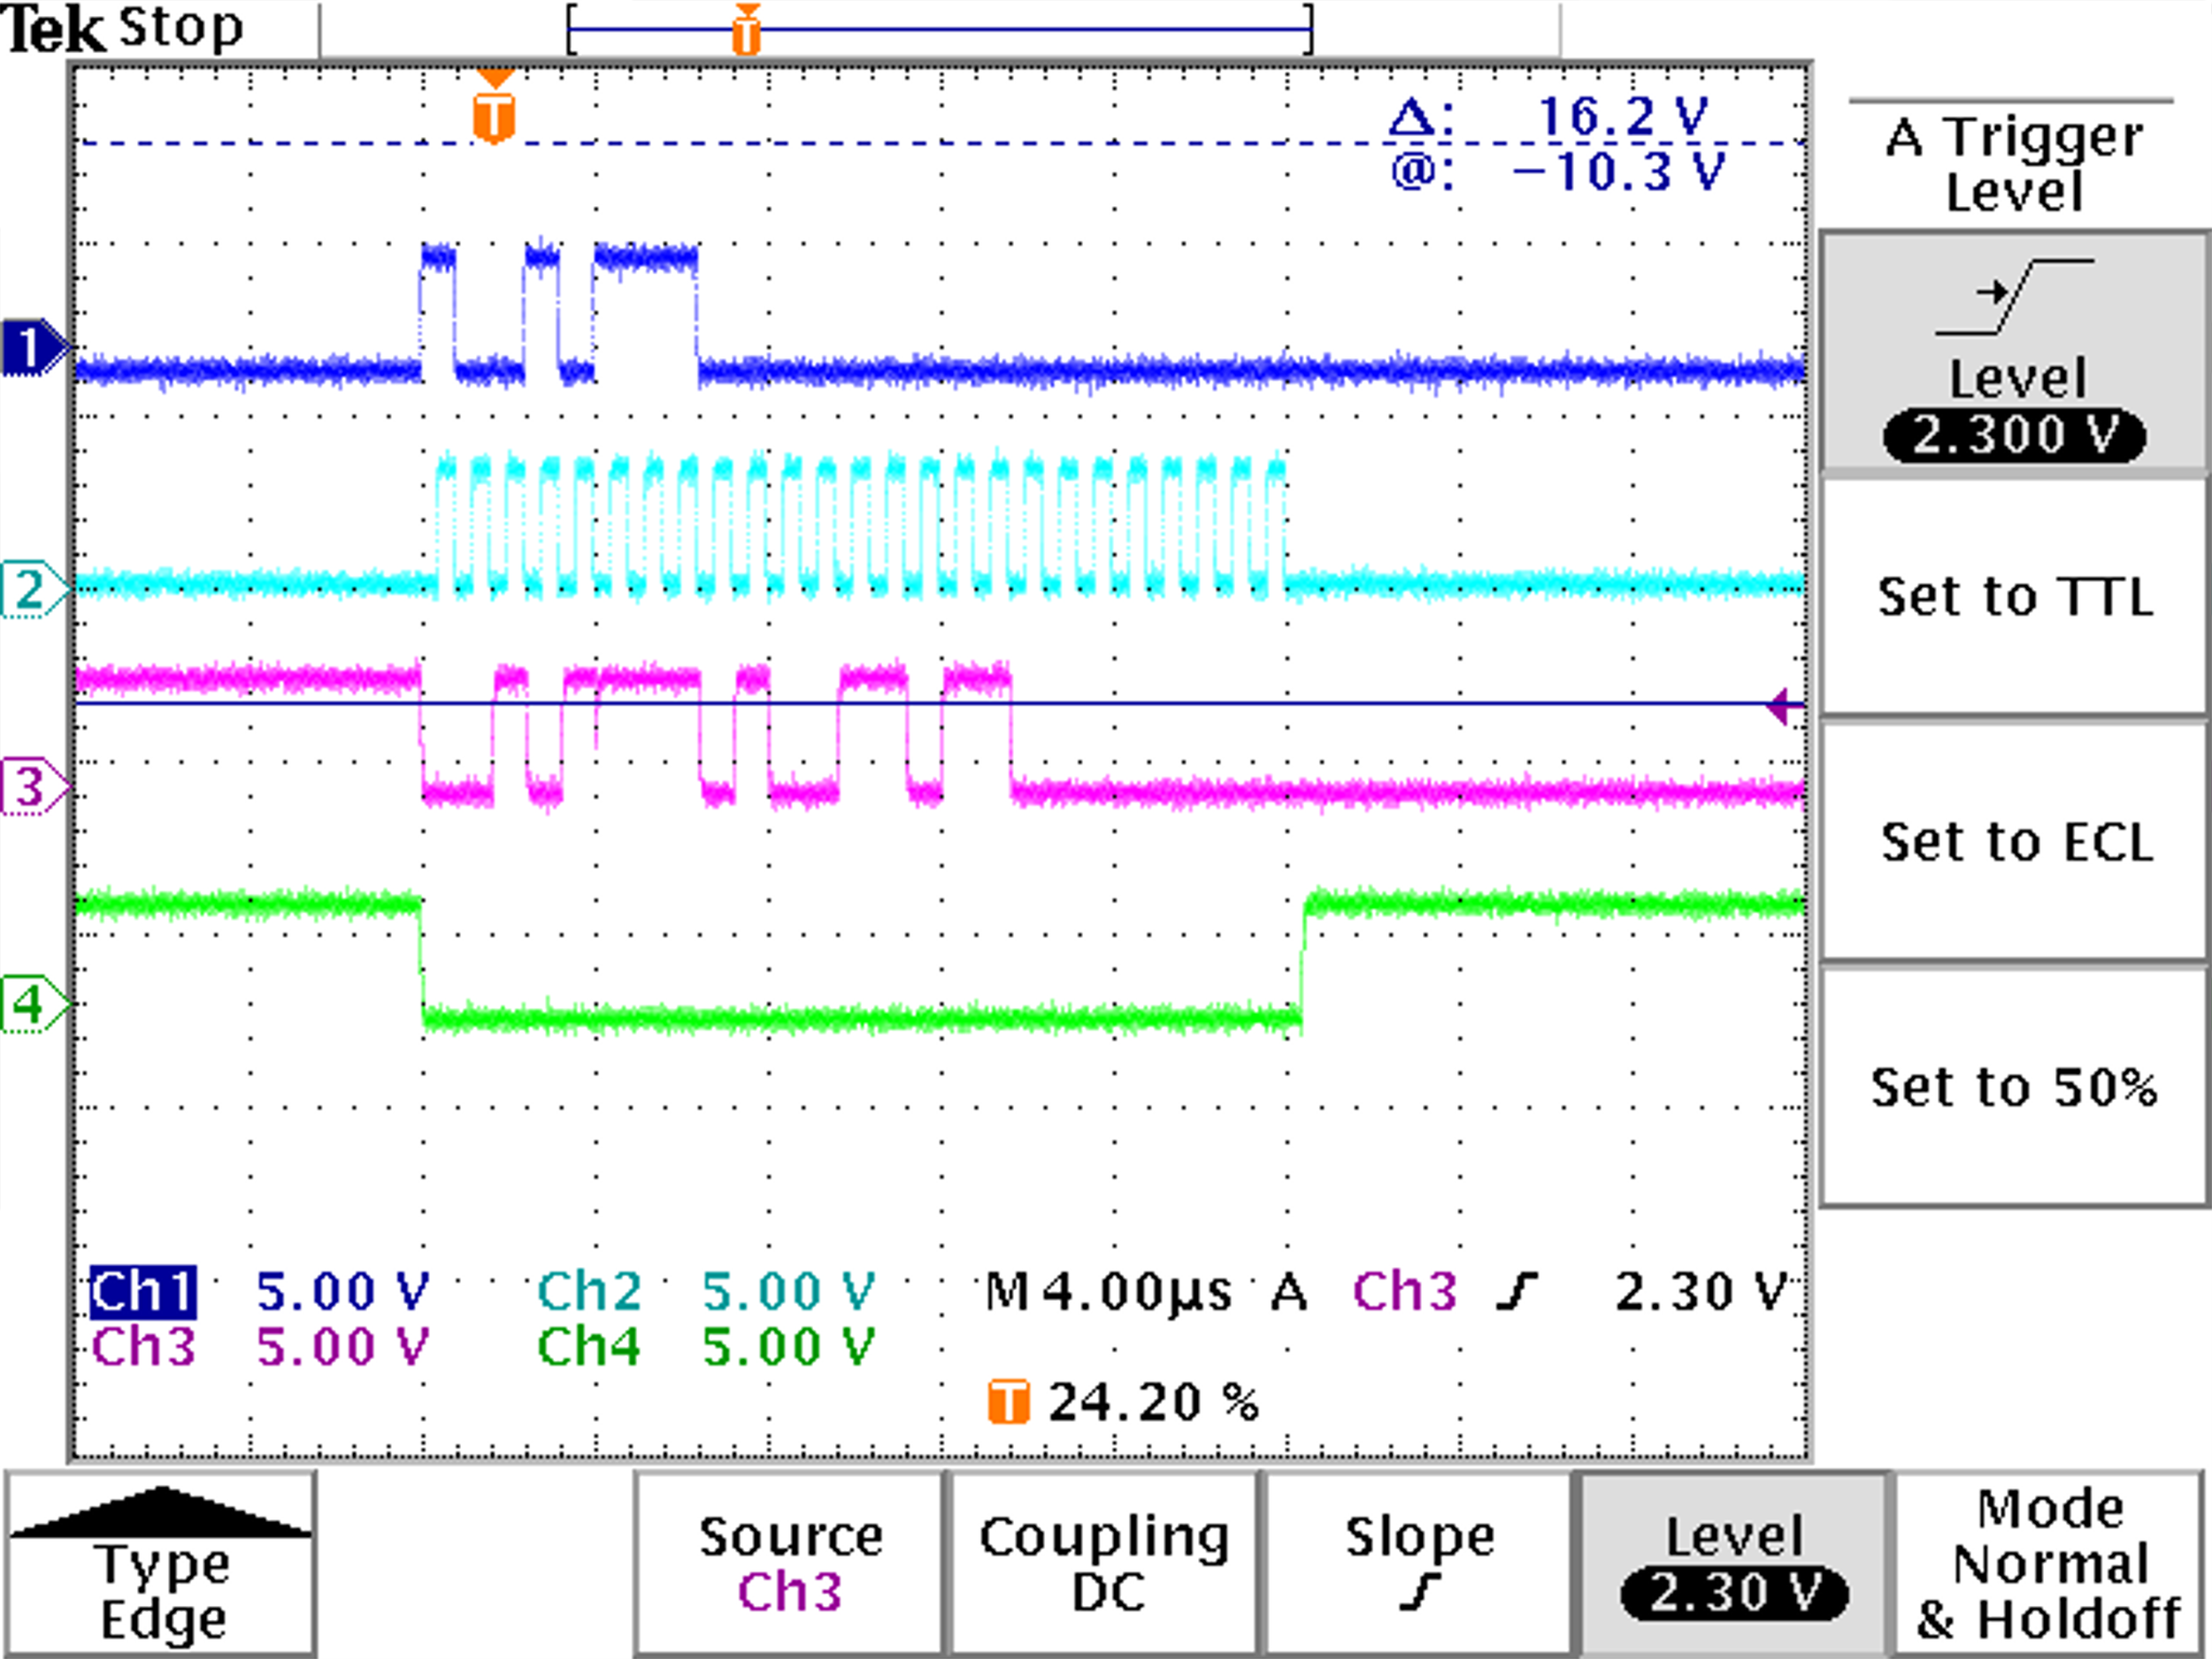
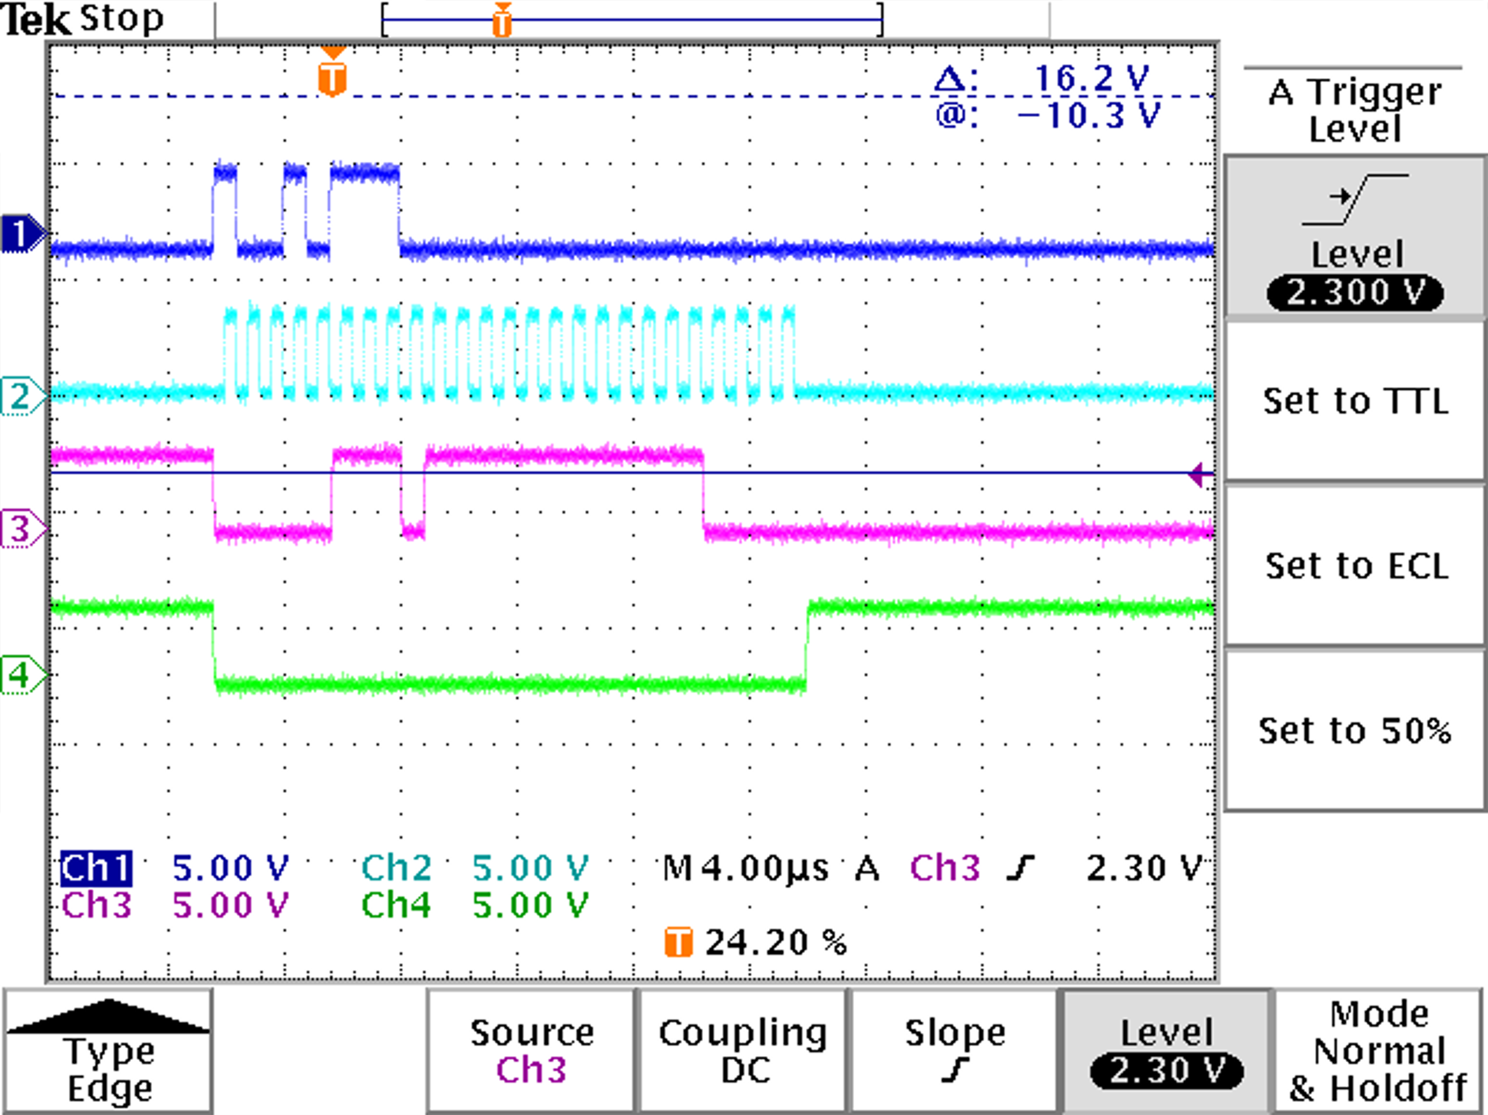
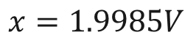
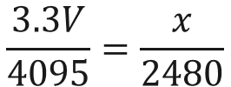
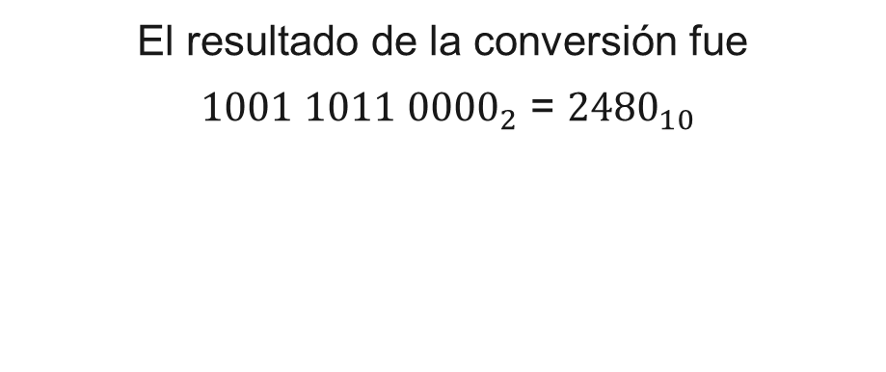
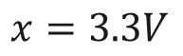
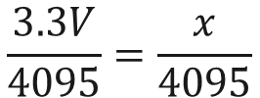
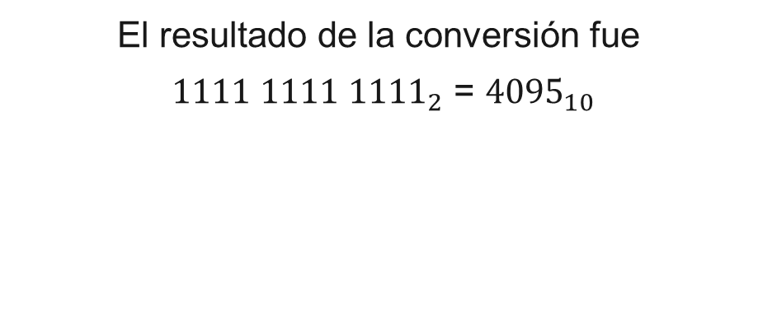
Verificación en osciloscopio
El resultado de la conversión fue
${1001 1011 0000}_{2}$ = ${2480}_{10}$
El resultado de la conversión fue
${1111 1111 1111}_{2}$ = ${4095}_{10}$
$$\frac{3.3V}{4095}=\frac{x}{2480}$$
$$\frac{3.3V}{4095}=\frac{x}{4095}$$
$$x=1.9985V$$
$$x=3.3V$$

Slide 52
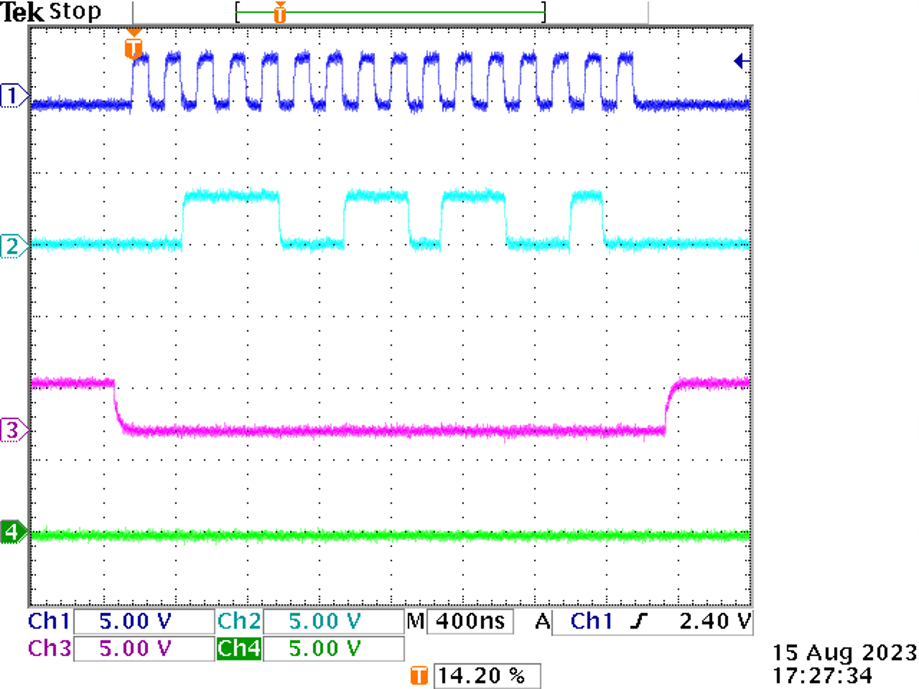
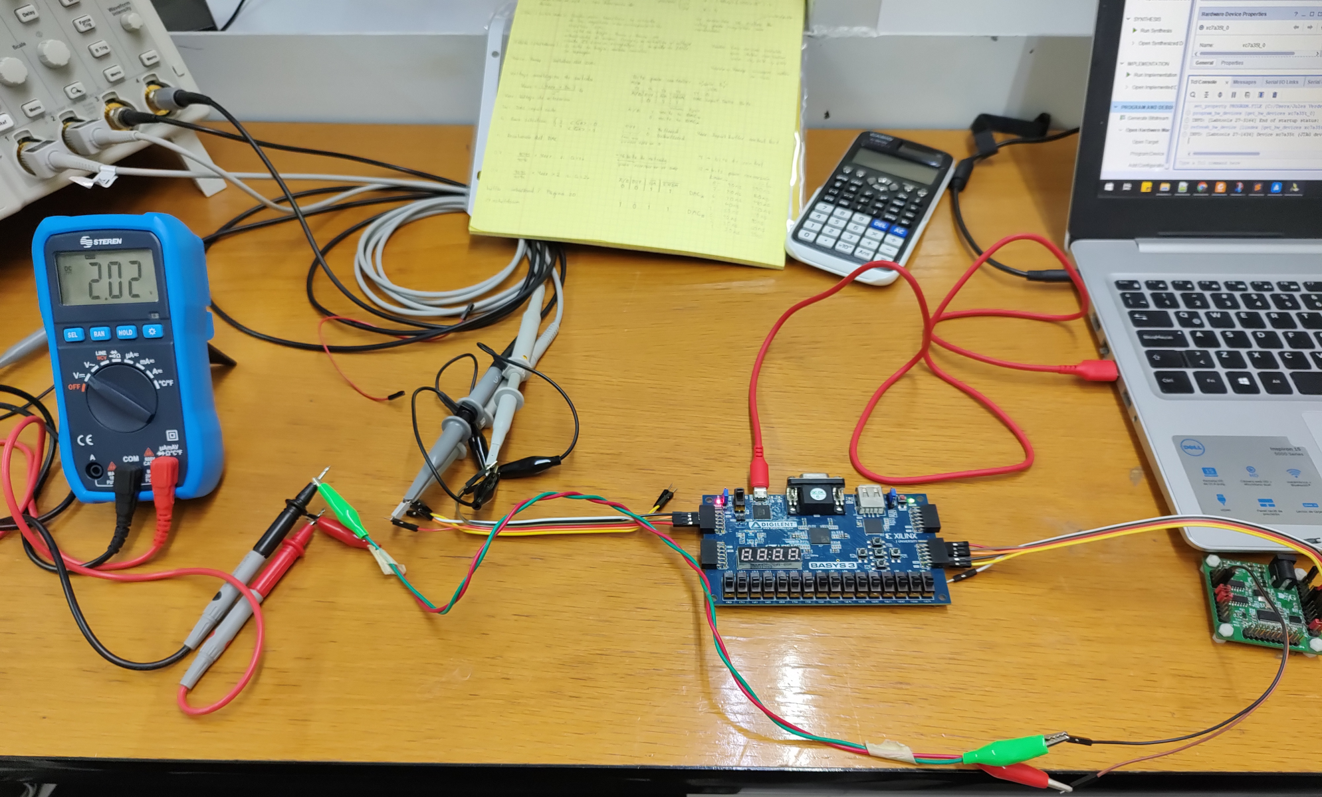
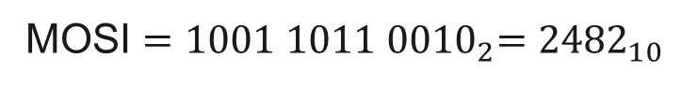
DAC (Escritura)
La escritura requiere de 16 ciclos de sck
4 ciclos: comando de configuración.
12 ciclos: transmisión de voltaje.
Prueba: Asignación de voltaje en binario a salida MOSI y visualización de conversión en multímetro.
MOSI ${=1001 1011 0010}_{2}={2482}_{10}$
Lectura de multímetro: 2.02V

Slide 53
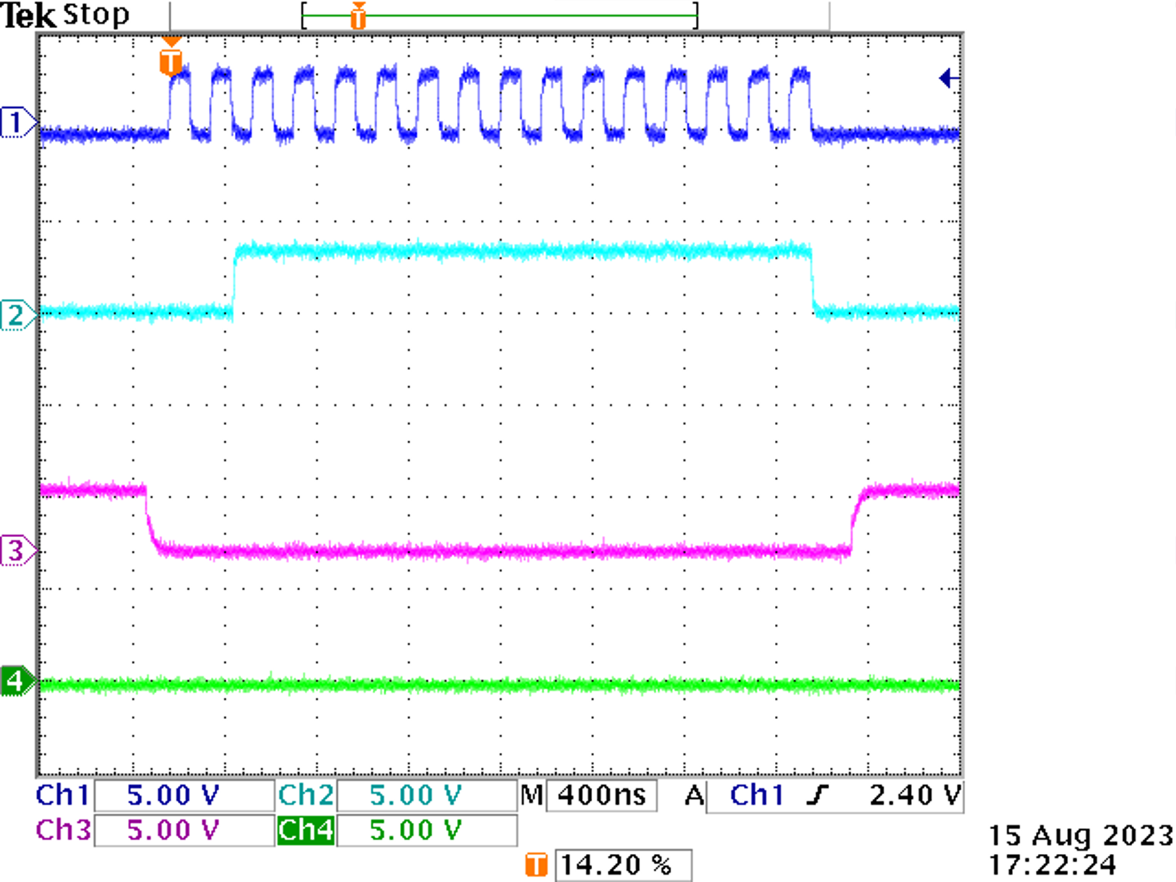
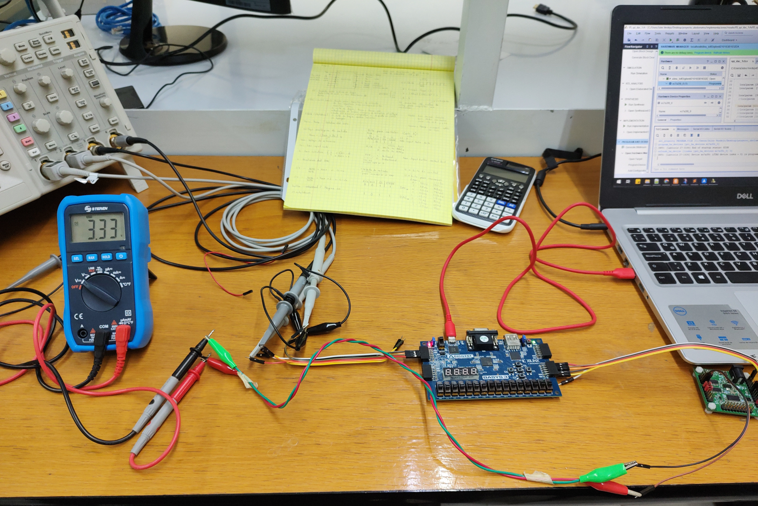
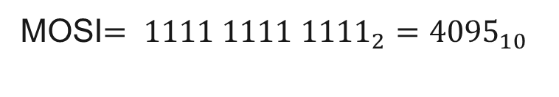
MOSI$= {1111 1111 1111}_{2}={4095}_{10}$
Lectura de multímetro: 3.33V

Slide 54
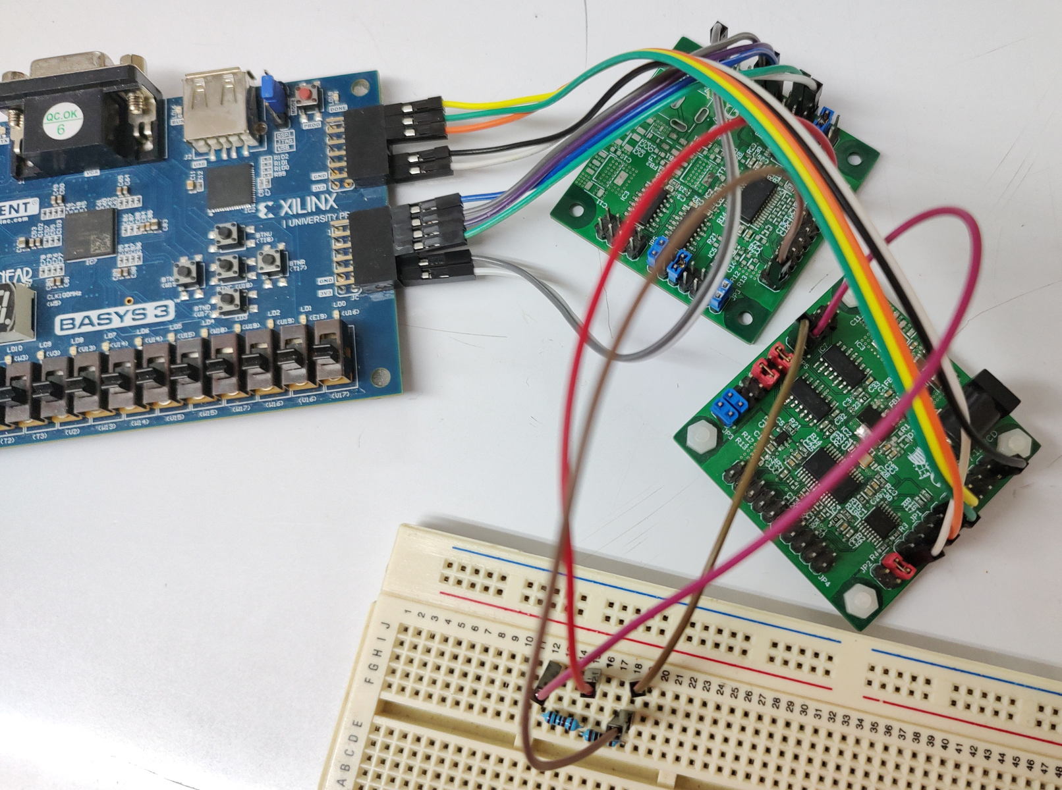
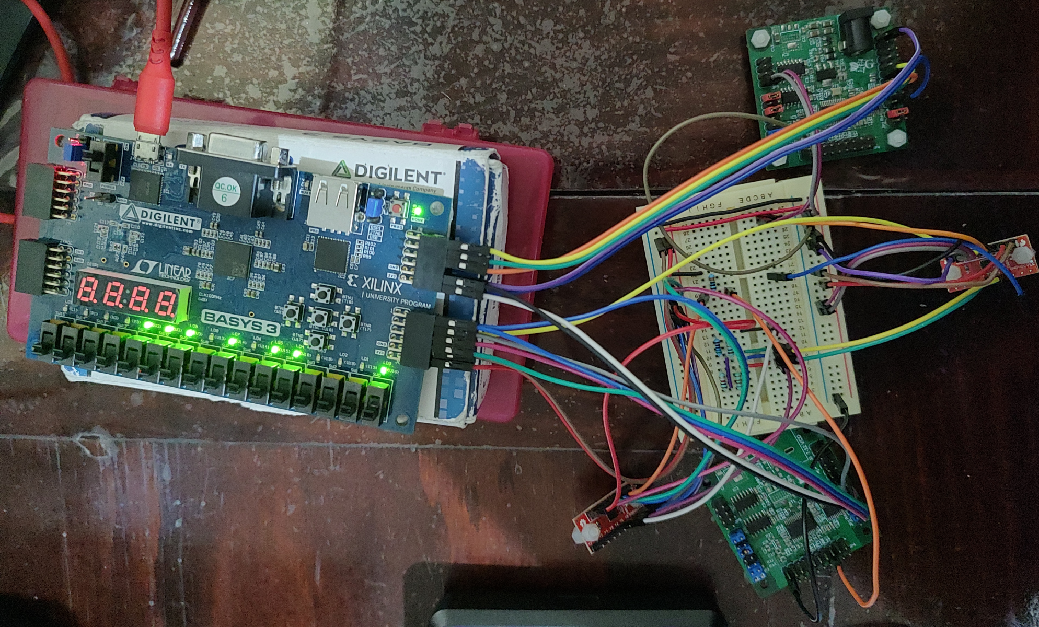
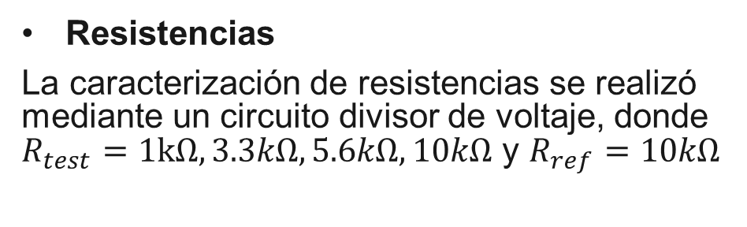
Resultados de caracterización de resistencias y multiplexores
Resistencias
La caracterización de resistencias se realizó mediante un circuito divisor de voltaje, donde $R_{test}=1kΩ, 3.3kΩ, 5.6kΩ, 10kΩ$ y $R_{ref}=10kΩ$
Multiplexores
La caracterización se realizó mediante una matriz de resistencias controlada con multiplexores.
Notes:
En ambas pruebas se realizó un barrido de voltaje de 0 – 3V usando una ROM y el DAC.

Slide 55

Obtención de gráficas
Comparación de curvas de voltajes teórico, voltaje sin y con multiplexor.
Notes:
Alimentando con 3V, se tiene un voltaje de 2.72, con multiplexor 2.68/2.69

Slide 56



$R_{test}= 1kΩ, V_{R_{test}}=2.72V, V_{R_{testm}}=2.69V$
$R_{test}=3.3kΩ, V_{R_{test}}=2.25V, V_{R_{testm}}=2.2V$
$R_{test}=5.6kΩ, V_{R_{test}}=1.92V, V_{R_{testm}}=1.9V$
$R_{test}= 10kΩ, V_{R_{test}}=1.5V, V_{R_{testm}}=1.49V$

Slide 57

Resistencia de multiplexores
La resistencia interna de los multiplexores, fue medida con un multímetro, manteniendo fijo el voltaje de polarización en 3V. Los valores obtenidos de las resistencias internas de los multiplexores se encuentran en un rango de 130Ω a 160Ω.
$$R_{test}$$ | $$V_{muxrows}$$ | $$V_{muxcols}$$ | $$i$$ | $$R_{muxrow}$$ | $$R_{muxcol}$$
1kΩ | 3.86e-2 V | 3.5e-2 V | 2.65e-2 A | 145.66Ω | 132Ω
3.3kΩ | 3.43e-2 V | 3.1e-2 V | 2.21e-2 A | 155.2Ω | 140.27Ω
5.6kΩ | 2.83e-2 V | 2.48e-2 V | 1.89e-2 A | 149.73Ω | 131.21Ω
10kΩ | 2.25e-2 V | 2.11e-2 V | 1.49e-2 A | 151Ω | 141.6Ω

Slide 58


Resultados de caracterización de fotoresistencia
Se definió el voltaje adecuado para alimentar el LED de 3W, su brillo varía según el voltaje aplicado. Se alimentó el LED con 3V, 3.3V y 3.5V, variando el duty cycle del PWM.
Se midió la resistencia de la fotorresistencia en cada caso.
$$V_{Fuente}$$ | Duty cycle (%) | $R_{med}$ (kΩ)
3V | 25 | 210 – 213.7
 | 50 | 104 -105.7
 | 75 | 70 – 71
 | 100 | 53 – 54
3.3V | 25 | 24 – 31
 | 50 | 15 -18
 | 75 | 10 – 12
 | 100 | 8 – 9
3.5V | 25 | 6 – 7
 | 50 | 3.6
 | 75 | 2.6
 | 100 | 2
Notes:
Las mediciones mostraron cómo el voltaje del LED afecta la respuesta de la fotorresistencia.

Slide 59

Se alimentó el LED de 3W con 3.3V y junto con la fotorresistencia se colocaron dentro de una caja obscura.
Con un circuito divisor de voltaje se obtuvieron las gráficas del comportamiento de la fotorresistencia con diferentes intensidades de luz.

Slide 60

Respuesta de lumínica
1.61V
1.45V
1.17V
0.8V

Slide 61


Resultados de imágenes obtenidas
Se colocaron distintas máscaras encima de la matriz de fototransistores, iluminándola con el LED de un celular, colocado a 20cm. El circuito de lectura utilizado fue una resistencia de 10kΩ y un capacitor de 10nF. Con la función heatmap() se generaron las imágenes.

Slide 62

Resultados de máscaras aplicadas

Slide 63


Resultados de máscaras aplicadas

Slide 64
Conclusiones

Slide 65
Uno de los principales logros de este trabajo fue el diseño de códigos robustos, modulares y escalables para la implementación del protocolo SPI en Verilog, específicamente para el control de los convertidores analógico-digital (A/D) y digitalanalógico (D/A), ADS7841 y MCP4922, respectivamente. La robustez del SPI fue comprobada a través de simulaciones, mediciones con osciloscopio y multímetro, así como por la recepción de datos mediante MATLAB. Estos códigos no solo cumplen con los requisitos del proyecto, sino que además tienen la flexibilidad de ser reutilizados y adaptados a futuras necesidades. Su diseño modular permite modificaciones fáciles y rápidas.
Se logró diseñar una PCB funcional con una matriz de 8x8 fototransistores, capaz de detectar las variaciones de luz. La PCB no solo demostró ser eficiente en su propósito, sino que también cumplió con todos los requisitos de diseño y fabricación, lo que permitió que fuera producida y ensamblada exitosamente. Este resultado valida tanto el diseño como su implementación práctica, asegurando su utilidad en aplicaciones futuras que requieran la captura de imágenes a través de variaciones lumínicas.

Slide 66
El módulo de caracterización desarrollado no solo demostró ser eficaz para las pruebas realizadas, sino que también ofrece la flexibilidad necesaria para ser modificado y adaptado para la caracterización de un microbolómetro real. Este enfoque modular permite que el sistema se ajuste a diferentes requisitos y aplicaciones.
Aunque en este trabajo el uso de una resistencia de referencia y un capacitor fueron suficientes para emplearse como circuito de lectura, no significa que estos sirvan para cualquier tipo de sensor. Es necesario contar con un circuito de lectura específico adaptado a la señal de salida generada por el detector en uso. Esto es esencial para asegurar una captura precisa y eficiente de los datos.
Para obtener lecturas adecuadas de una matriz de detectores, no es suficiente contar únicamente con convertidores A/D y D/A de alta resolución. Es igualmente crucial utilizar multiplexores que no introduzcan una resistencia excesiva en el circuito. La resistencia añadida por los multiplexores altera las mediciones, afectando la precisión del sistema de adquisición de datos. Por lo tanto, es esencial seleccionar cuidadosamente los componentes para minimizar estas interferencias y obtener lecturas precisas y confiables.

